Slide 1
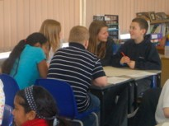
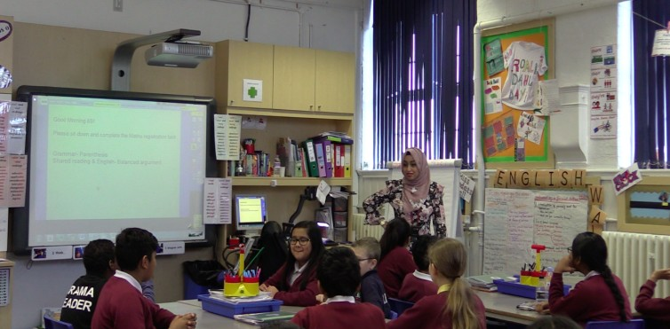
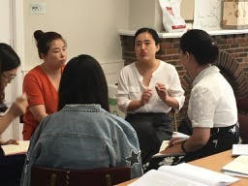
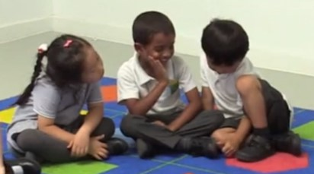
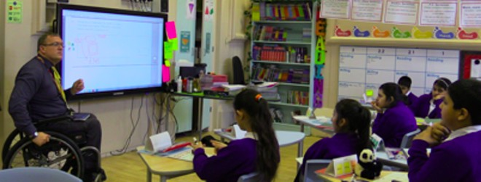






סכימה לניתוח דיאלוג חינוכי: ערכה למורות ומורים (T-SEDA)
© קבוצת T-SEDA י v.9
T-SEDA@educ.cam.ac.uk
http://bit.ly/T-SEDA
Notes:
Note for web version: Slides 31-33, 37, 38, 50-53 have non-editable images.

Slide 2

סכימה לניתוח דיאלוג חינוכי: ערכה למורות ומורים (T-SEDA)
פרויקט בהובלת ד"ר בן ציון סלקמון
תרגום: אוריאן מנשה; עריכה מדעית: אורלי שפירא
בית הספר לחינוך ע"ש חיים וג'ואן קונסטנטינר, אוניברסיטת תל-אביב
benzi@tauex.tau.ac.il
http://bit.ly/T-SEDA

Slide 3
קבוצת T-SEDA
פיתוח הסכימה לניתוח דיאלוג חינוכי היה במידה רבה מאמץ קבוצתי שכלל את: רות קירשנר, שרה הנסי, אליסה קלגני, פאראח אחמד, ויקטוריה קוק, לורה קרסלייק, ליסה לי ומריה וריקי מהפקולטה לחינוך באוניברסיטת קיימברידג', ואת ניוב אסטרדה ופלורה הרננדז מהאוניברסיטה האוטונומית הלאומית של מקסיקו. אנו מודים מקרב לב לקולגות הרבים אשר תרמו בדרך זו או אחרת לפיתוח הערכה לניתוח שיח לימודי לאורך השנים האחרונות, ביניהם אלו שעזרו עם התרגום לספרדית, סינית, צרפתית, ערבית, איטלקית, יפנית, עברית והולנדית )אנה לאורה טריגו קלפס, אליסה דה פדואה, אליסה איסקיירדו, קיאן ליו, יון לונג, ג'י יינג, צ'י צ'ינג צ'אנג, דלפין ססטונארו, בן ציון סלקמון, אוריאן מנשה, אורלי שפירא, היידי סבלוס, קייקו אראמאקי, טומונורי איצ'יינאגי, איאנו איקדה, קאורי קנאי, נעמי קאגאווה, קיומי שיג'ו, לו שיאויון, ארווה אל קאסים, קיארה פיצ'יני, פטריסיה ברוקס).
תודות
העבודה המקורית על הערכה לניתוח שיח לימודי, ועל הערכה שקדמה לה (SEDA), נעשתה בתמיכת האקדמיה הבריטית (תכנית שותפות וניידות בינלאומית) באמצעות פרויקט בן 3 שנים שנקרא "כלי לניתוח אינטראקציות דיאלוגיות בכיתות" (2013-2015) בהובלת שרה הנסי וסילביה רוחאס-דראמונד באוניברסיטת קיימברידג', אנגליה, והאוניברסיטה האוטונומית הלאומית של מקסיקו: http://tinyurl.com/BAdialogue. העבודה במקסיקו נעשתה בתמיכת המנהל הכללי לענייני כוח אדם אקדמי של האוניברסיטה האוטונומית הלאומית של מקסיקו (DGAPA-UNAM)י(APIIT פרוייקט מספר: IN303313 ו- PAPIME מספר PE305814 ). אנו מעריכים את תמיכתה של מועצת המחקר הכלכלי והחברתי (RES063270081; RES000230825), נותנת החסות של רוב העבודה הקודמת של הצוות הבריטי בתחום זה. פרויקט מועצת המחקר הכלכלי והחברתי (ES/M007103/1) ESRC האחרון שלנו שנקרא 'שיח כיתתי: האם הוא משפיע על למידה?' (כריסטין האו, שרה הנסי, ניל מרסר, מריה וריקי וליסה וויטלי 2015-17: http://tinyurl.com/ESRCdialogue) נעזר בערכה לניתוח שיח לימודי כדי לפתח את CDAS, סכמה חדשה של 12 קטגוריות וסולמות דירוג אשר נבדקו באופן מקיף באמצעות מדגם גדול של 72 מורים לילדים בגילאי 10-11. ניתוח סטטיסטי של הקשר בין הוראה דיאלוגית לבין גישות של תלמידים והישגיהם, העלה ממצאים אשר עיצבו את הגרסה הנוכחית של ערכתT-SEDA . מענק האצת השפעה מ - ESRC תמך בפיתוח נוסף של הערכה ובניסויים על פני הקשרים חינוכיים מגוונים בשבע מדינות בשנים 2018-19.
הסכימה לניתוח דיאלוג חינוכי משמשת צוותי חינוך והוראה ברחבי העולם לעבודה עם תלמידים החל מגילאי גן ועד להשכלה גבוהה. אנו מודים לכל המנחות/ים, המורות/ים והתלמידות/ים שהשתתפו במחקר ובבדיקות שלנו במספר מדינות אשר מהן ובאישורן הנדיב נלקחו דוגמאות עבור חוברת עבודה זו. חלק מהשמות שונו כאשר מורות/ים ביקשו להישאר אנונימיים. תמונות המופיעות בחוברת העבודה לקוחות מהמחקרים שלנו; התקבלה הרשות להשתמש בהן למטרות חינוכיות.
לציטוט הערכה לניתוח דיאלוג חינוכי: T-SEDA Collective (2023). Toolkit for Systematic Educational Dialogue Analysis (T-SEDA): A resource for inquiry into practice. v.9. University of Cambridge. http://bit.ly/T-SEDA.
‹#›

Slide 4

תוכן העניינים בערכת T-SEDA
ערכה זו מכילה מידע ומשאבים באמצעותם מורים יכולים לשלב חקירה ממוקדת דיאלוג בפרקטיקות ההוראה שלהם.
T-SEDA מדריך למשתמש:
מידע אודות דיאלוג חינוכי ומדריך מקיף לתהליך החקירה. מציג את מעגל החקירה הרפלקטיבי אשר נמצא בלב החקר בכיתת הלימוד. בנוסף, מכיל שאלון לבחינה עצמית לצורך ביצוע רפלקציה אישית.
T-SEDA משאבים מרכזיים:
חלק ראשון: מסגרת קידוד. רשימה של קטגוריות לניתוח דיאלוג הכוללת דוגמאות של משפטים שעשויים להשמע או להכתב בסיטואציות שבהן תלמידים לוקחים חלק בדיון דיאלוגי חינוכי.
הערה: "קידוד" משמעו חלוקת הדיאלוג הכיתתי למקבצים בעלי משמעות וקיטלוגם.
חלק שני: תבניות לצפייה וקידוד דיאלוג. דגימת זמן; רשימות תיוג; סולמות דירוג.
T-SEDA משאבים תומכים:
משאבים נוספים הזמינים באתר http://bit.ly/T-SEDA
חלק שלישי: הדרכה טכנית לתיעוד ותמלול (כוללת מספר כלי תמלול אוטומטיים).
חלק רביעי: חקרי מקרה, דוגמאות הממחישות את אופן הקידוד והפירוש של מורים לדיאלוג בהקשרים שונים; כולל ממצאי המורים והצעדים הבאים.
חלק חמישי: רעיונות להטמעת הדיאלוג בכיתה. כולל הפניות למחקרים אחרים על דיאלוג וקישורים למשאבים רלוונטיים.
תבניות ריקות: מחזור החקירה הרפלקטיבי, תבניות תצפית, רפלקציה אישית, תבנית לתיעוד חקירה.
הערכה המלאה זמינה באופן מקוון, כולל תבניות הניתנות להורדה באופן נפרד וזמינות להדפסה או עריכה; יש לחפש את הסמל:
‹#›

Slide 5

סרטוני ההדרכה של הערכה לניתוח שיח לימודי
את המדריך למשתמש והמשאבים המרכזיים של הסכימה לניתוח שיח דיאלוגי המתוארים בעמוד הקודם, מלווים סרטוני הדרכה. סרטונים אלה מספקים הוראות קצרות לשימוש בערכת T-SEDA, וכן פעילויות נוספות לתרגול קידוד דיאלוג.
לאורך הערכה יופיע הסמל לצד הסרטון הרלוונטי. כל הסרטונים זמינים בקישור: https://www.edudialogue.org/tools-resources/introductory-video-series/
סרטון 10: שימוש בסכמת הקידוד (חלק 1) | סרטון 1 : מהו דיאלוג חינוכי?
סרטון 11: שימוש בסכמת הקידוד (חלק 2) | סרטון 2 : איך הדיאלוג תומך בלמידה?
סרטון 12: תיעוד וקידוד דיאלוג בכיתת הלימוד | סרטון 3 : עצות יישומיות לתמיכה בדיאלוג כיתתי: כללי בסיס
סרטון 13: זיהוי דיאלוג פורה: 'בנייה על' ו'אתגור' רעיונות | סרטון 4 : עצות יישומיות לתמיכה בדיאלוג כיתתי: נקודות לדיבור
סרטון 14: תרגול קידוד: דיאלוג כלל-כיתתי | סרטון 5 : מדריך קבלת הפנים של ערכת T-SEDA
סרטון 15: הערך של דיאלוג קבוצתי | סרטון 6 : השלמת השאלון לבחינה עצמית
סרטון 16: קידוד ודירוג איכותו של דיאלוג בקבוצה קטנה | סרטון 7 : השלמת מעגל החקירה הרפלקטיבי
סרטון 17: עידוד השתתפות תלמידים בדיאלוג | סרטון 8 : אתיקה בחקר חינוכי
 | סרטון 9 : השפעת השימוש ב-T-SEDA לצורך חקירה חינוכית
‹#›

Slide 6
הערכה לניתוח שיח לימודי:מדריך למשתמש תוכן עניינים
א. מבוא ל- T-SEDA
ב. מהו דיאלוג חינוכי?
ג. הדיאלוג החינוכי ולמידה בהקשרים מגוונים
ראיה לכך שדיאלוג מורה-תלמיד מעודד למידה
דיאלוג בקבוצת עמיתים
דיאלוג בהקשרים שונים
דיאלוג עם ילדים צעירים
השכלה גבוהה ולומדים בוגרים
דיאלוג במקצועות הלימוד
הוגנות והשתתפות של כלל הלומדים
עידוד תרבות כיתתית חיובית לצורך דיאלוג חינוכי
ד. כמה פורה הדיאלוג בכיתה שלי? בחינה עצמית למורים
ה. מחזור החקירה הכיתתי הרפלקטיבי
ו. בחירת מוקד חקירה
ז. אתיקות מחקר
ח. ניתוח שיח כיתתי: צפייה וקידוד שיטתיים
5 ט. שימושים אפשריים בערכת T-SEDA
1
5
7
7
8
9
10
11
12
13
14
15
17
20
25
26
30

Slide 7
תרגום T-SEDA ושימוש בערכה בהקשרים תרבותיים שונים
צוותי התרגום האירו מספר סוגיות לשוניות ותרבותיות אשר יש לתת עליהן את הדעת, דוגמת השימוש בדימויים (כמו "בנייה"), קונוטציות חיוביות ושליליות של מילים כמו "אתגר", מידת הפורמליות הנאותה בפנייה לקהלים מסוגים שונים, והרצף הטבעי שמאפשר לשפה שטף קריאה. דרוש איזון בין שימוש שיטתי במושגים טכניים המשמשים בשדה המחקרי (למשל המילה "קוד") וההתאמה של המונחים הללו למילים בעלות משמעות עבור אנשי שטח.
התחום של "הוראה ולמידה דיאלוגית" הוא תחום מגוון מאוד ולכן המודל המוצג בערכת T-SEDA עשוי לעורר שאלות. אמונות תרבותיות רחבות, נורמות חברתיות, ומערכות חינוך שונות רלוונטיות כולן לפיתוח פרקטיקות דיאלוגיות. גורמים נוספים שיש לשקול כוללים: תחומי דעת, גילאי לומדים, שונות לומדים, וסגנונות הוראה. הבהרת המטרות של השימוש ב-T-SEDA יכולה לסייע לייצר התאמות ולהכניס דברים להקשרם באופן יעיל, תוך דגש על הנושאים הרלוונטים ביותר. למשל, האם העניין הוא בפיתוח פרקטיקה? מחקר אקדמי? פיתוח אישי?
ראשית,T-SEDA זמינה ליצירת התאמות בהלימה לצרכים, למטרות ולהקשרים הספציפיים של המשתמשים. ניתן לערוך, להשתמש בחלקים נבחרים, ולהוסיף תכנים ככל הנראה לנכון. אנא שתפו את ההתאמות, והמשובים העולים מהן עם צוות T-SEDA בכתובת: t-seda@educ.cam.ac.uk.
שנית, גרסה זו של T-SEDA מבוססת על משובים וייעוץ של משתמשים קיימים אשר עבדו איתה בהקשרים בינלאומיים שונים- בדגש על עמיתים אשר תרגמו את הערכה לשפות שונות: ספרדית, סינית, צרפתית, איטלקית, יפנית, ערבית, הולנדית ועברית. התרגומים הללו זמינים באתר T-SEDA.
דיונים בנוגע לתרגום סייעו לאתגר ולהרחיב את הערכה שפותחה בעיקרה בהקשרים של תרבות דוברת אנגלית ע"י צוות מאוניברסיטת קיימברידג', בעקבות עבודה ראשונית שנעשתה יחד עם עמיתים מקסיקנים. מספר סוגיות פרקטיות, לשוניות, תרבותיות ומקצועיות ראיות לציון עלו מהעבודה הזו:
תרגום עשוי לכלול סדרת שלבים עד ליצירת הגרסה הסופית. אלה יכולים לכלול שימוש בתוכנות תרגום, או שירותי תרגום מקצועיים, בדיקות / עריכת ניסיונות שימוש ראשוניים עם אנשי שטח, מקצה שיפורים ודיוקים. נקודות המפתח העיקריות בתהליך הזה הן הבנה של הפרקטיקות הדיאלוגיות וצרכים מקומיים בכל הנוגע לשימוש ב-T-SEDA לצורך חקר.
על צוותי התרגום לקבל החלטות מושכלות ולערוך שיפוט מותאם על מנת שלתכנים תהיה משמעות מקומית בשפת היעד. ישנם הבדלים המתקיימים בתוך כל שפה (כולל בשפה האנגלית) באופן שבו היא משמשת בארצות שונות, כך שישנה חשיבות ליצירת התאמות בהתאם לתרבות המקומית. כך למשל, צוותי התרגום עשויים לבחור לתת כותרות שונות לתבניות הקידוד המופיעות בערכה על מנת שישאו משמעות מדויקת יותר בשפת היעד.
באופן בלתי נמנע, ישנן החלטות שיש לקבל ועשויות לגרור מתחים שכן תרגום הינו לא מדויק מהותית. כך למשל, האם ניתן להמיר שימוש מקומי עם מונחים של סטנדרטיזציה רחבת היקף? עד כמה התרגום צריך להיות "מדויק" לשונית?
התקווה היא שT-SEDA תמשיך לשמש בהקשרים בינלאומיים שונים,
ושמשתמשיה ימשיכו לשתף בחוויות השימוש ולהוסיף לפתחה יחד.
8

Slide 8
מהו דיאלוג חינוכי?
בדיאלוג, המשתתפים מאזינים זה לזה, תורמים אחד לשני על ידי שיתוף רעיונותיהם, מספקים צידוקים לתרומות שלהם ועוסקים בדעותיהם של אחרים.
באופן ספציפי, הם חוקרים ומעריכים פרספקטיבות ודרכי חשיבה שונות. שאלות רלוונטיות ותרומות מקושרות אל הדוברים, וכך ידע נבנה באופן קולקטיבי לאורך השיעור או לאורך סדרת שיעורים.
Notes:
העמוד הזה לא קיים בערכה המקורית… יש בו חזרה על מה שנמצא בשקף 11 הפותח את חלק ב’. העיצוב שלו מנגיש את הכתוב ולכן אולי רלוונטי למרות החזרתיות, אבל לא במקומו הנוכחי (לפחות על בסיס תוכן העניינים)

Slide 9

מבוא: אודות T-SEDA
חלק א. מבוא
עבודה עם עמיתים
ניתן להשתמש בערכה כדי לבחון את הפרקטיקה האישית של המורה, אך יעיל מאוד לערוך תהליך חקירה בצד או במשותף עם אחרים ששותפים לרצון לפתח דיאלוג. דרך עבודה זו מוצעת, מתי שמתאפשרת, כאמצעי התומך בבחינה ביקורתית של התהליך עם עמיתים. החקירה שמציעה T-SEDA יכולה אף לשמש כמוקד לחקר כלל בית ספרי או מוסדי.
אמצעי עזר משמעותי במהלך שכזה יכול לספק גורם מקומי שיהיה אמון על תיאום ואירוח מפגשים בין עמיתים, ויוכל לספק תמיכה בתהליך החקר. מאמר המתאר כיצד ליווי מסוג זה עובד ניתן למצוא כאן, וכן קורס להכשרת מלווים זמין בפורטל Camtree.
מהי T-SEDA?
T-SEDA היא הסכימה לניתוח דיאלוג חינוכי המיועדת עבור מורים. היא מכילה אוסף של כלים ומשאבים אשר יסייעו לך בקידום רמה גבוהה של דיאלוג בסביבת הלימוד. היא נועדה כדי לסייע לך לבצע תהליך חקירה במטרה להבין טוב יותר את הדיאלוג בסביבתך, ולעזור לך לחולל את השינויים שבכוונתך לחולל.
איך עובדת סכימת T-SEDA?
ניתן להשתמש ב- T-SEDA על מנת לבצע חקר דיאלוג בסביבת הלימוד של המורה. דבר זה יכול לסייע להגביר את המודעות לאופי הדיאלוג ברגע הנתון, תגלו מהו דיאלוג איכותי וכיצד להקשיב לו, ותוכלו להחליט מה ברצונכם לברר בנוגע לדיאלוג בהקשר שבו הוא משמש. ערכת T-SEDA תוכננה להיות תומכת וגמישה בו זמנית. היא משמשת כמדריך מפורט שלב-אחר-שלב, אשר ניתן לשנותו, להתאימו, ולהוסיף אליו חומרים שונים בהתאם לצרכים ולרצונות אישיים.
מה עליי לדעת?
כל שעליך לדעת נמצא בחוברת עבודה זו ובאתר T-SEDA בכתובת: http://bit.ly/T-SEDA. משאבים רבים נוספים נמצאים גם באתר www.edudialogue.org..לאורך הערכה יינתנו נקודות ציון למקומות שבהם תוכלו למצוא את המידע אותו אתם מחפשים.
סרטון 5: מדריך קבלת הפנים של T-SEDA מכיל סקירה שימושית על אופן השימוש בערכה.
למי מיועדת T-SEDA?
T-SEDA יכולה לשמש מורים לתלמידים מכל שכבות הגיל, מלומדים צעירים ועד לבוגרים. ניתן להשתמש בה בלמידה פורמלית, פנים אל פנים, או בסביבות למידה מקוונות, כמו כיתות למידה וסמינרים אוניברסיטאיים, או בסביבות למידה בלתי פורמליות כמו חוגים וצהרונים. היא יכולה לשמש לדיאלוג בין בוגרים ובכללם, מורים. לאורך הערכה יופיעו דוגמאות לאופן השימוש ב- T-SEDA.
1

Slide 10
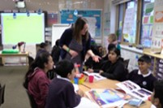
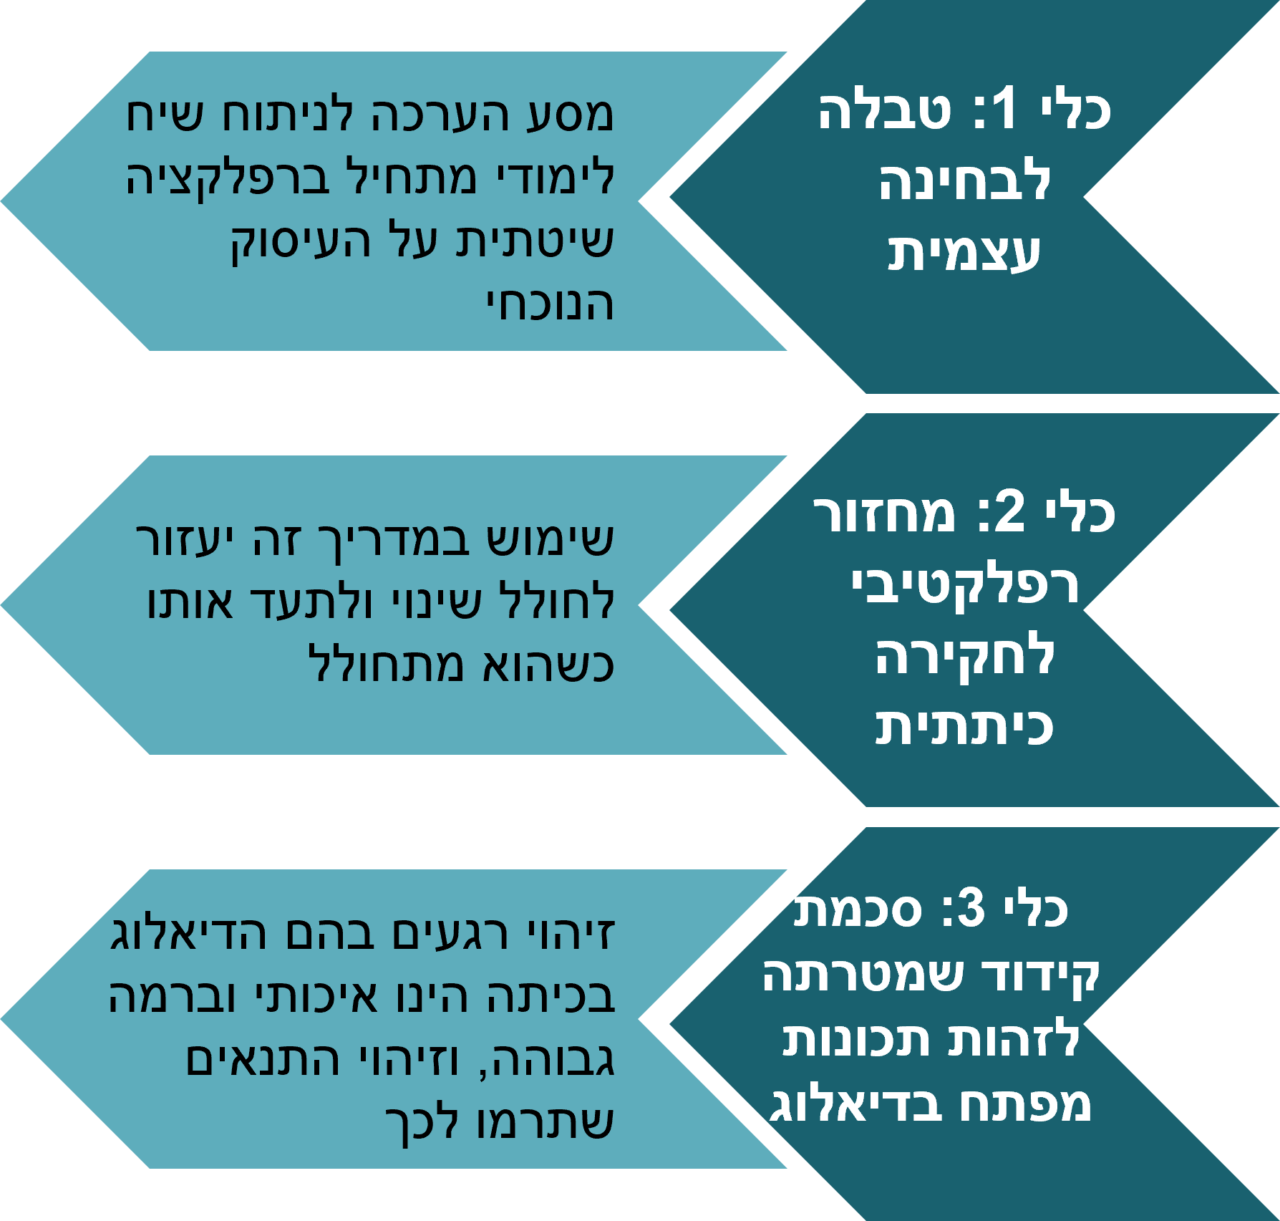
כלי הליבה של T-SEDA
ישנם שלושה כלים באמצעותם ניתן לערוך חקירה שתאפשר לזהות באופן שיטתי
איך נראה הדיאלוג הנוכחי של התלמידים והפרקטיקות הנוכחיות של המורה
כיצד להשתמש באלה כנקודת המוצא לתחילת תהליך חקירה
סכמת קידוד דיאלוג לצורך קיום החקירה
הערכה מסבירה כיצד ניתן להשתמש בכל אחד מהכלים הללו. קיים מנעד רחב של כלים וטיפים לצפייה בחלקים 2-5 שיכולים לסייע בחקירה.
חקירה טובה מתחילה בזיהוי היבטים בעיתיים, מבלבלים או מעניינים בתחום עיסוק מסוים. ביקורת עצמית תעזור לך בזיהוי היבטים כאלה וכן תעזור לך להבין במה חקירתך עומדת להתמקד.
מדריך זה יעביר אותך תהליך מהגדרת חקירה ועד לדיאלוג בסביבת הלימוד.
סכמת קידוד זו מזהה את סוג הדברים שאותם ניתן לשמוע, המהווים דוגמה לדיאלוג איכותי. אלה יהוו מוקד לחקירה הכיתתית.
2

Slide 11







מחזור החקירה הרפלקטיבי
מחזור החקירה נמצא בליבה של T-SEDA . כל חלק במדריך למשתמש יכול לסייע להשלים את שלבי מחזור החקירה, ולספק מידע שימושי על הדיאלוג הכיתתי. עשויות להיות מספר חזרות (איטרציות) במהלך החקירה בהתאם לנעשה ולרצון לזקק את הגישה. כמו כן, יתכן שתראו לנכון לערוך מספר פעמים את מחזור החקירה במלואו מול שאלות חקר שונות.
בקרה עצמית
שיתוף
מטרות ויעדים
ביקורת ורפלקציה
מיקוד ושאלות חקירה
סכמת קידוד
חזרה לפי הצורך
תוכנית ושיטות חקירה
תוכנית פעולה
עבודה עם נתונים
פרשנות ומסקנות
סרטון 7: השלמת מחזור החקירה הרפלקטיבי מספק אינפורמציה נוספת בנוגע למחזור הרפלקטיבי וכיצד לשפרו.
שיתוף
3

Slide 12
חקירתו של קירן:
חקירת רעיונות האחר בהיסטוריה
אני מורה להיסטוריה בחטיבת הביניים (גילאים11-16 ) ובמהלך השימוש בכלי לבחינה עצמית, תהיתי האם התלמידים שלי יודעים כיצד לחקור אחד את רעיונות השני בנוגע למקורות לימוד. החלטתי לבחון עד כמה התלמידים מאתגרים אחד את השני ברעיונותיהם כאשר הם בחנו מקורות בזוגות. בנוסף, רציתי שהתלמידים עצמם יהפכו מודעים לכמה חשוב לאתגר זה את רעיונותיו של זה – מכיוון שחלק מהמקורות עשויים להיות מטעים בכוונה.
בעוד שחלק מהתלמידים עבדו בזוגות, ביקשתי מאחרים לערוך רישום של כמות הפעמים שבה כל תלמיד תהה או ערער במשך עשר דקות. לאחר מכן, תלמידים אלה נתנו משוב לכיתה על התצפיות שלהם. הדבר הוביל לדיון מאוד משמעותי בכיתה בנוגע לאתגור רעיונות האחר ואתגור המקור עצמו, כך שהתלמידים ערכו רפלקציה על הלמידה שלהם ובו בזמן השיגו הבנה מעמיקה יותר בנוגע לחשיבות השימוש במקורות בהיסטוריה.
דוגמאות לחקירות של מורים
לפניך מספר דוגמאות לאופנים בהם מורים השתמשו בערכה בעת החקירה בכיתותיהם
חקירתו של גארי:
בניית דיאלוג במשחק תפקידים
אני מורה לילדים בני 4-5, ואזור משחק התפקידים הינו חלק חשוב בכיתות הלימוד בגילאים אלו מכיוון שאנו תמיד מקשרים בין פעילויות משחק התפקידים לבין מסגרת ההתפתחות בשנים המוקדמות. כשהשתמשתי בכלי לבחינה עצמית, הבנתי שבגלל שהכיתה מתנהלת באופן חופשי, עליי להבין איך בדיוק הילדים השתמשו במשחק תפקידים, ובאופן ספציפי כיצד הם מגיבים זה לזה.
החלטתי לצפות בילדים משחקים באיזור משחקי תפקידים כדי לראות איך הם בונים אחד על רעיונות השני כבסיס לדיאלוג ביניהם. השתמשתי בתבניות 2ג ו2ד כדי לקודד בזמן אמת, וגיליתי שחלק מהילדים פיתחו את הביטוי היצירתי שלהם בשיח עם אחרים תוך שילוב רעיונות חדשים לתוך משחקם. לעומתם, ילדים אחרים שיחקו בעיקר לבדם ולא הקשיבו או הגיבו לילדים אחרים.
לאחר מכן, החלטתי לשאול את הילדים אם הם רוצים לשחק באיזור משחק התפקידים בזוגות ולחלוק רעיונות בנוגע לכיצד לשחק. מצאתי שהילדים הגיבו לרעיונות השונים רק אם אלה ריגשו אותם – אך גם שהילדים אכן התוודעו לשותפים שונים למשחק, אחרים מהחברים "הרגילים" שלהם. משמעות הדבר היא שהם שמעו מגוון רחב של רעיונות שונים.
חקירתה של לילי:
פיתוח חשיבה טיעונית בעבודה קבוצתית במדעים
אני מלמדת תלמידים בגילאי 9-10 לאחר שהשתמשתי בכלי לבחינה עצמית, הייתי מודאגת מכך שאין מספיק עבודה על חשיבה טיעונית בכיתתי. הרגשתי שהדבר נכון במיוחד במדעים, שם לא כל התלמידים הציגו את החשיבה שעמדה מאחורי דבריהם, למשל כשהשתמשו בידע שלהם בכדי לבצע תחזיות וכדומה.
החלטתי להשתמש בסכמת הקידוד מערכת T-SEDA כדי להבין באיזו תדירות מתרחשת חשיבה טיעונית בעבודות קבוצתיות במהלך יחידה של שיעור במדעים. ביצעתי תצפית בזמן אמת על קבוצות מסוימות באמצעות הכלי למדידת זמן, תבנית 2ב, ותיעדתי מקרים של חשיבה טיעונית. מצאתי שחלק מהתלמידים הסבירו את ההיגיון שלהם לעיתים קרובות, בעוד שתלמידים אחרים לא עשו זאת כלל (או לפחות לא באופן מילולי).
לאחר שביצעתי תצפיות אלה, הבנתי שעליי לבנות פעילויות עבודה קבוצתית בהן תינתן לכלל התלמידים האפשרות והעידוד לחלוק את החשיבה הטיעונית שלהם עם הקבוצה.
4

Slide 13

חלק ב. מהו דיאלוג חינוכי?
מה ההבדל בין דיאלוג לבין דיבור?
תלמידים ומורים, כמובן, מדברים הרבה לאורך היום. לדיבור זה יש מטרות רבות: נתינת הנחיות, דיבור בין תלמידים או חלוקת ידע. עם זאת, דוגמאות אלה הן לא מה שאנו מתכוונים כשאנו מדברים על דיאלוג חינוכי. גם כאשר התלמידים מדברים זה עם זה בסיטואציות למידה, הם לא בהכרח עוסקים בדיאלוג חינוכי. ניקח לדוגמא את המורה שהשתמשה במשאבים מהערכה:
מהו דיאלוג חינוכי?
בדיאלוג, המשתתפים מאזינים זה לזה, תורמים אחד לשני על ידי שיתוף רעיונותיהם, מספקים צידוקים לתרומות שלהם ומעורבים באופן פעיל בדעותיהם של אחרים.
באופן ספציפי, הם חוקרים ומעריכים פרספקטיבות ודרכי חשיבה שונות. שאלות רלוונטיות ותרומות מקושרות בין דוברים, וכך ידע נבנה באופן קולקטיבי לאורך השיעור או לאורך סדרת שיעורים.
חלק מהתלמידים נותנים לשותף שלהם ללימודים לדבר בעצמו, או מציינים את המחשבות שלהם מבלי להקשיב למה שהשותף שלהם אומר. חלק מהזוגות לא דיברו כלל או שהדיבור שלהם סטה מהנושא. הילדים לא הצליחו להבנות את הדיונים שלהם ולא הבינו את המטרה של הדיבור שלהם (נטלי).
על אף שאינטראקציות מילוליות הן מרכזיות, ניתן לתמוך בשיח גם באמצעות אינטראקציות לא מילוליות (כמו ג'סטות, הבעות פנים וקשר עין) ובאמצעות שימוש במשאבים ויזואליים או טכנולוגיים. שקט, תנועה פיזית, שגרה כיתתית ואתוס יכולים גם הם להיות היבטים חשובים של שיח בכך שהם ממסגרים את השיחה הדבורה, שהיא המוקד המרכזי של ערכה זו, ותומכים בה (או מעכבים אותה).
על אף שהתלמידים דיברו יחד, הם לא לקחו חלק בדיאלוג כי הם לא התערבו זה עם זו, לא האזינו זה לזו, והדיבור שלהם לא היה חלק מהלמידה שלהם.
תכונות מסוימות של דיאלוג חינוכי כבר מופיעות בהקשרים חינוכיים שונים, אך קיום ממושך של דיאלוג חינוכי פורה שמקדם למידה, לוקח זמן. הדבר עשוי לאתגר את המשתתפים, במיוחד אם אינם רגילים להביע את דעותיהם באריכות, או אם אינם רגילים לכך שדעותיהם ייבחנו באופן פומבי.
קטעי וידאו: זמינים להורדה קטעי וידאו של הוראה דיאלוגית בכיתות לימוד (בבתי ספר יסודיים, חטיבות ביניים, ותיכונים) בבריטניה אשר תועדו כחלק מפרוייקטים מחקריים שונים, בקישור הבא:
https://sms.cam.ac.uk/collection/2827689. הצעות לדיון מצורפות גם כן.
הטבלה בעמוד הבא מספקת דוגמאות למה שניתן לשמוע או לקרוא כאשר תלמידים לוקחים חלק בדיאלוג חינוכי.
סרטון 1: מהו דיאלוג חינוכי מספק מידע נוסף על דיאלוג חינוכי.
5

Slide 14
סכמת קידוד הדיאלוג של הערכה לניתוח דיאלוג חינוכיי
מילות מפתח | תרומות ואסטרטגיות | הקטגוריה
''זה גם...', 'זה גורם לי לחשוב...', 'אני מתכוונת ל...', 'היא התכוונה ש...', 'בהמשך לכך', 'אם להוסיף ל...' | לבנות על, להרחיב, להבהיר או להגיב על רעיונות של אחרים או של עצמי אשר בוטאו בתורות הקודמים או בתרומות הקודמות. | פיתוח ובנייה על רעיונות (Build on ideas - B)
תוכל להוסיף', 'מה?', 'ספרי לי', 'תוכלי לנסח מחדש?', 'מה דעתך?', 'אתה מסכים?'. | להזמין אחרים להרחיב, לבנות על, להבהיר, להגיב על או לשפר רעיונות ותרומות של אחרים או של עצמם. | הזמנה לביטוי ולבניה על רעיונות (Invite to build on ideas - IB)
'אני לא מסכים', 'אבל', 'אתה בטוח...?', 'יש לי רעיון אחר' | להטיל ספק, לערער, לא להסכים או לאתגר רעיון. | אתגור (Challenge - CH)
'אני חושבת', 'בגלל ש...', 'לכן', 'בשל כך', 'לצורך כך', 'אם... אז', 'זה כמו...', 'תדמיין ש...' | להסביר, להצדיק ו/או להשתמש בחשיבה לאפשרויות בנוגע לרעיונות של אחרים או של עצמי. | ביטוי מפורש וגלוי של החשיבה (Make reasoning explicit - R)
'למה?', 'איך?', 'את חושבת ש...?', 'תסביר בהרחבה'. | להזמין אחרים להסביר, להצדיק, ו/או להשתמש בחשיבה לאפשרויות (possibility thinking) בנוגע לרעיונות של אחרים ושל עצמם. | הזמנה לביטוי חשיבה גלויה ולפיתוחה (Invite reasoning - IR)
'אני מסכים', 'לסיכום...', 'אז כולנו חושבות ש...', 'שונה ודומה'. | להשוות בין רעיונות ולסנתז ביניהם, להעריך, להביע הסכמה או קונצנזוס, להזמין תיאום/סינתזה. | תיאום, ארגון, והסכמה עם רעיונות (Coordination of ideas and agreement - CA)
'דיאלוג', 'שיחה', 'שיתוף', 'לעבוד יחד בקבוצה/ זוג', 'פעילות', 'מה שלמדת', 'שיניתי את דעתי' | להעריך או לבצע רפלקציה "מטא-קוגניטיבית" על תהליך הדיאלוג או על הפעילות הלימודית; להזמין אחרים לעשות כן. | רפלקציה על הדיאלוג או הפעילות (Reflect on dialogue or activity - RD)
'בשיעור הקודם', 'מקודם', 'זה מזכיר לי ש...', 'בשיעור הבא', 'בהקשר לזה', 'בבית...' | להפוך את מסלול הלמידה למפורש על ידי חיבורו לתרומות/ ידע/ משאבים/ חוויות שמעבר לדיאלוג המיידי. | יצירת קשרים וחיבורים (Connect - C)
'מה בנוגע ל...?', 'תתמקדו ב...', 'להתרכז ב...', 'בואו ננסה ל.../את...', 'קחו את הזמן', 'מה חשבתם על...?' | לקחת אחריות על עיצוב הפעילות, על מיקוד הדיאלוג בכיוון הרצוי או על השימוש באסטרטגיות עזר אחרות לתמיכה בדיאלוג ובלמידה. | מיקוד והנחיה של הדיאלוג או הפעילות (Guide direction of dialogue or activity- G)
'מה אתן חושבות על...?', 'ספר לי', 'המחשבות שלך', 'דעתי היא ש...', 'הרעיונות שלך'. | להציע או להזמין תרומות רלוונטיות על מנת ליזום או להרחיב את הדיאלוג (תרומות שלא דובר עליהן בקטגוריות אחרות) | ביטוי או הזמנה לביטוי רעיונות, דעות, אמונות (Express or invite ideas -E)
6

Slide 15

קידום תרבות כיתתית חיובית לצורך דיאלוג חינוכי
דוגמאות לכללי יסוד
אנו מקשיבים ולא מפריעים לאחרים כשהם מדברים.
תרומות מגיעות כתגובה למה שהגיע קודם.
זה בסדר לא להסכים עם מישהו.
אנו מסבירים את החשיבה על הרעיונות שלנו.
נתייחס לרעיונות והדעות של כולם בכבוד.
להשתתף פירושו לחשוב ולהקשיב, לא רק לדבר.
אנו שואלים אחד את השני שאלות.
זוהי סביבה של אמון.
יש לנו מטרה משותפת.
לגרום לכיתה לעסוק בדיאלוג חינוכי פורה הינו מאמץ שעשוי לקחת זמן. יתכן שתלמידים לא יהיו רגילים לחלוק באופן פומבי את רעיונותיהם או לא יהיו רגילים לכך שתלמידים אחרים יחלקו עליהם.
ברוב הסביבות, חלק מהתלמידים ישמחו מאוד לחלוק את רעיונותיהם בעוד שאחרים לא ירצו לדבר כלל. חלק מהתלמידים עשויים להעדיף דיבור על כתיבה, בעוד אחרים ימצאו כי יותר קשה להם להסביר את עצמם לאחרים.
כללי יסוד, או כללי דיבור, הם דרך טובה ליצור תרבות כיתתית בה כל התלמידים מרגישים בנוח לשתף או לאתגר רעיונות.
כללים אלה מבהירים לתלמידים מה מצופה מהם ומאחרים במהלך דיונים. יש ליצור אותם יחד עם התלמידים; לדוגמה, אפשר לשאול את התלמידים מה לדעתם כללי יסוד צריכים להיות. אחר כך, חשוב להזכיר לתלמידים את הכללים. אפשר, למשל, לחזור עליהם בתחילת כל שיעור ולעודד רפלקציה ובקרה עליהם לאורך זמן (ראו סולם 2ו לדירוג רמות השתתפות תלמידים ומדידת תרומת התלמידים ביצירת כללי היסוד). כללי יסוד יכולים גם לשמש מבוגרים, וכן לשמש בדיאלוגים מקוונים.
https://vimeopro.com/camtree/cedir
יכול לספק מידע נוסף בנוגע לאופן בו ניתן לקבוע כללי יסוד בכיתה.
בנוסף, ניתן למצוא בקישור הבא מערכת כללי דיבור להגדרת דיאלוג. אתר זה יכול גם לעזור לך לחשוב על דיאלוג בסביבתך: https://thinkingtogether.educ.cam.ac.uk/resources/
14
סרטון 17: עידוד השתתפות תלמידים בדיאלוג

Slide 16
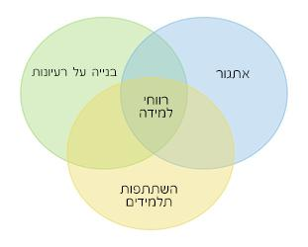
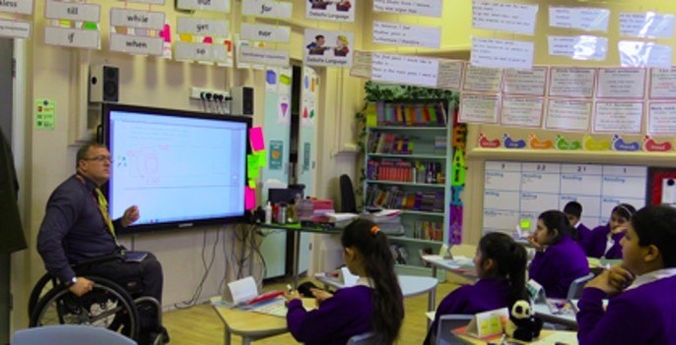
חלק ג
דיאלוג חינוכי ולמידה של תלמידים בהקשרים מגוונים
ראיות לכך שדיאלוג מורה-תלמיד מקדם למידה
לאחרונה, קבוצה באוניברסיטת קיימברידג' הפיקה ראיה משכנעת בנוגע להשפעה של דיאלוג מורה-תלמיד. הנתונים הגיעו מתוך ניתוח מפורט של 144 שיעורים של 72 מורות ומורים ב48 בתי ספר יסודיים באנגליה (http://tinyurl.com/ESRCdialogue).
אילו מהלכי דיבור קשורים קשר הדוק לרווחים המופקים מתהליך הלמידה?
בנייה על רעיונות הינה חשובה במיוחד
הזמנה לבנות על רעיונות
איתגור וערעור על השקפות של אחרים באופן מכבד*
מהלכי הדיבור האלה צריכים לקרות במסגרת תרבות תומכת, שבה מתקיימים המרכיבים הבאים:
השתתפות אקטיבית של תלמידים – תלמידים רבים שמעניקים תרומות נרחבות ועסקים באופן פעיל ברעיונותיהם של אחרים
שימוש מפורש בכללי יסוד לצורך דיאלוג – תמיכה בפרקטיקות דיאלוגיות, משא ומתן עם תלמידים.
* אתגור במידה רבה מידי מבלי שיתקיימו מרכיבי תמיכה אחרים עלול אף לגרום להשפעה שלילית!
סרטון 2: איך דיאלוג מורה-תלמיד תומך בלמידה?
ישנו בסיס גדל של מחקר בינלאומי אשר תומך ברעיון שהוראה דיאלוגית מועילה ללמידה של תלמידים ולתוצאות נוספות של התפתחות אישית. ממצאים מהערכת תוכניות של התפתחות מקצועית כוללים:
שיפור בהישגים אקדמיים של תלמידי יסודי באנגליה (אלכסנדר, 2018)
קשר בין שיפור במוטיבציה ללמידה, תחושת אוטונומיה ועניין במקצועות STEM בקרב תלמידי חטיבת ביניים בגרמניה לבין עלייה בביקורת בונה מהמורים (קימר ועמיתים,2015)
מחקרים נוספים מתמקדים בהשפעה של 'שוני טבעי' בשיח כיתתי. ממצאיהם כוללים:
תלמידים שמשתמשים בדיבור המבוסס על חשיבה טיעונית באיכות גבוהה יותר במקצועות השפה מגיעים להישגים גבוהים יותר (סדובה ועמיתים 2019, ) הרפובליקה הצ'כית
בקרב תלמידי מתמטיקה ביסודי בארצות הברית, נמצא קשר בין מתן הסברים מפורטים ומדויקים, המגובים בהוכחות לבין הישגים גבוהים יותר (ווב ועמיתים 2008, 2009, 2014).
7

Slide 17
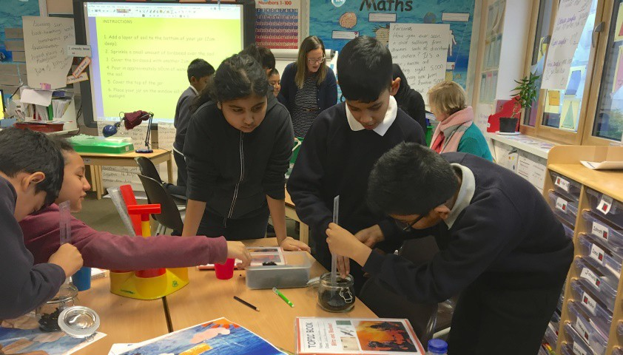
דיאלוג בקבוצת עמיתים
כיצד ניתן להפוך עבודה קבוצתית ליעילה?
על הלומדים ללמוד לדבר ולעבוד יחד בצורה יעילה בקבוצות; פעמים רבות הם אינם מיומנים בכך. 'כללי יסוד(שהוצגו מוקדם יותר) ובסיסי משפטים יכולים ליצור אצל הלומדים הרגל להקשבה, להתייחסות לדברי אחרים, להבעת הסכמה, לאתגור מכבד ולחשיבה.
תמיכה בדיאלוג בו תלמידים לוקחים חלק פעיל בדיבור וחשיבה על רעיונותיהם של אחרים צריכה להיבנות כחלק מעיצוב הפעילויות, למשל, דרישה מתלמידים לעבוד יחד כדי להצליח, ולכוון לגירוי דיון טיעוני. נקודות לדיבור, עליהן נרחיב מטה, הן פעילות נהדרת לצורך כך.
כיצד ניתן לדעת שהעבודה הקבוצתית תומכת בלמידה?
כלי 2ז מספק סולם דירוג לאיכותה של העבודה הקבוצתית; ישנן גרסאות לצפייה בתלמידים צעירים ובוגרים וגרסה נוספת להערכה עצמית של הלומדים. ציונים גבוהים בסולמות דירוג אלה קשורות בקשר חזק להישגים לימודיים (למשל האו ועמיתים, 2019).
מהו ערכה של עבודה קבוצתית?
עבודה קבוצתית איכותית קשורה בקשר הדוק לרווחים המופקים מתהליך הלמידה (למשל האו ועמיתים, 2019) במיוחד כאשר המשתתפים מחזיקים בדעות שונות (בנט ועמיתים, 2009) תלמידים יכולים ללמוד זה מזו.
לומדים יכולים להתאמן על השימוש בדיאלוג לצורך למידה, חשיבה ופתרון בעיות ללא מורה.
הם יכולים להתאמן על רעיונות בסביבה פחות מלחיצה לפני שיחלקו את התקדמותם עם תלמידים מקבוצות שונות / בזירת הכיתה השלמה – כך "יהפכו את החשיבה לגלויה" לאחרים; הדבר מקדם רווחי למידה (האו 2020).
תלמידים אחרים יכולים לבצע רפלקציה על רעיונות חדשים ולהעריך אותם, כולל שימוש בטורים פורמליים; הדבר מתקדם מעבר לחשיבה פסיבית.
סרטון 15: הערך של דיאלוג קבוצתי
מהן נקודות לדיבור?
הצהרות – ולא שאלות – שתלמידים מתבקשים להסכים איתן או לחלוק עליהן (באופן מכבד) במהלך הדיון.
ההצהרות יכולות להיות פרובוקטיביות, מסקרנות, מעניינות, אמיתיות או שקריות.
ניתן להשתמש בנקודות לדיבור כדי לייצר תשובות עובדתיות או יצירתיות.
כמו כללי היסוד, ניתן להשתמש בנקודות לדיבור בעבודה קבוצתית או בדיון בכיתה.
סרטון 4: עצות יישומיות לתמיכה בשיח כיתתי: נקודות לדיבור.
8

Slide 18
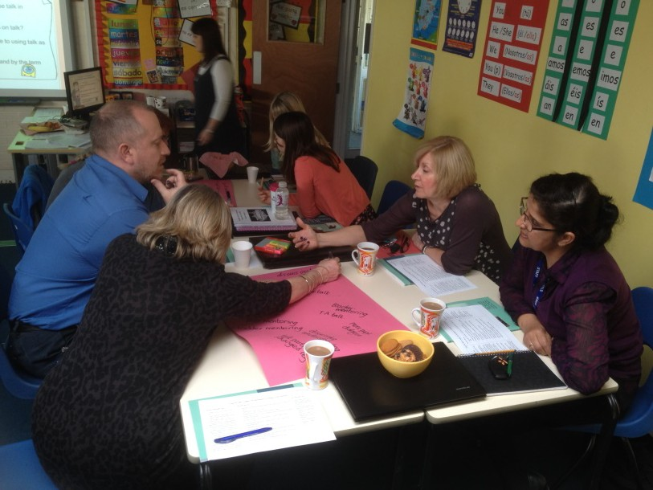
דיאלוג בהקשרים שונים
ניתן להתאמן בדיאלוגי חינוכי במגוון רחב של קבוצות לומדים ומבני למידה, בקבוצות מכל הגילאים, ובכל התחומים והתכנים. מסיבה זו, ערכת T-SEDA תוכננה להיות רב גונית וניתנת להתאמה במגוון מצבים, וכבר שימשה אנשי שטח במצבים ובהקשרים שונים.
סרטון 9: ההשפעות של חקירת T-SEDA
העמודים הבאים נועדו ככלי עזר לחשיבה על יישום דיאלוג בסביבות ובצרכים ספציפיים: חפשו את אלה שמתאימות לכם.
נקודה למחשבה: בחנו את קידוד הדיאלוג בחלק ב הכולל את הדוגמאות של דברים שעשויים להאמר, ולאחר מכן בחנו את הדוגמא המצורפת מטה. איך לדעתכם תלמידים בסביבת הלמידה שלכם היו ממלילים את הקודים הדיאלוגיים השונים? אלו דברים עשויים להשמע בכיתתכם?
תלמידים בוגרים: ניתן לצפות לשמוע פתיח של משפטים רשמיים יותר בשפה מורכבת יותר | תלמידים צעירים: ניתן לצפות לשמוע שיח בשפה פשוטה, ובניה או אתגור של רעיונות שיבוטאו באמצעות משפטים מסוג זה:
'אני מסכים ש…'; 'זאת נקודה חשובה'; 'בהתחלה חשבנו ש… ואז…' | ‘ו….'; 'אז….'; 'אהה כן…' | בניה על רעיונות
'אני לא מסכימה ש…'; 'זה לא נראה נכון'; 'זה לא יכול להיות כי…'; 'נדמה לי שזה נכון באופן חלקי'; 'זה לא יכול להיות' | 'לא!'; 'אבל…'; 'זה לא יכול להיות…' ‘ | אתגור
 | 'כי…' | ביטוי חשיבה גלויה
9
Notes:
This is a new slide.

Slide 19
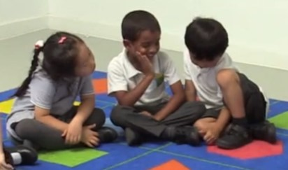
דיאלוג עם ילדים צעירים
דיאלוג נמצא בלב החינוך בשנות הגן (גילאי 2-5). ישנן מספר דרכים בהן ניהול חקירת שיח לימודי בשיטת T-SEDA תסייע לזהות את סוגי הדיאלוג בהם משתמשים ילדים בשלב זה. הטבלה מטה מראה כישורי דיבור והקשבה אשר נלקחו מתכנית לימוד לאומית אחת (אנגליה). האם ניתן ליישם אותן בהקשר ישראלי?
מה אנו עשויים לשמוע? | קוד דיאלוג אפשרי של T-SEDA: | הקשבה, תשומת לב והבנה. ילדים ברמת ההתפתחות הצפויה:
אני שמח שלא ראיתי את טרופותי (מפלצת). העכבר היה אמיץ. - כן, העכבר היה אמיץ וערמומי. | פיתוח ובנייה על רעיונות (B) : לבנות על, להרחיב, להבהיר או להגיב על רעיונות של אחרים או של עצמי אשר בוטאו בתורות הקודמים או בתרומות הקודמות. | יקשיבו בתשומת לב ויגיבו למה שהם שומעים עם תשובות, תגובות ופעולות רלוונטיות, בעת הקראת טקסט, במהלך דיונים כיתתיים, ובמסגרת אינטראקציות בקבוצות קטנות.
מאיפה הגיעו השלדים, אם ככה? לא, אני לא מפחדת מהשלדים, הם נראים ידידותיים. | פיתוח ובנייה על רעיונות (B) : לבנות על, להרחיב, להבהיר או להגיב על רעיונות של אחרים או של עצמי אשר בוטאו בתורות הקודמים או בתרומות הקודמות. אתגור (CH) : להטיל ספק, לערער, לא להסכים או לאתגר רעיון. | יגיבו על מה ששמעו וישאלו שאלות כדי להבהיר את הבנתם.
הלכנו ליער ונפלנו, מעדנו, נפלנו, מעדנו. | יצירת קשרים וחיבורים : (C) לקשר לתרומות / ידע / חוויות מעבר לדיאלוג המיידי. | ייקחו חלק בשיחות כאשר יתקיימו חילופי דברים בינם לבין המורה והחברים.
 |  | דיבור. ילדים ברמת ההתפתחות הצפויה:
קח את הקערה הגדולה ותהיה אבא דוב, אני אהיה אמא דובה. | מיקוד והנחיה של הדיאלוג או הפעילות (G) : לקחת אחריות על עיצוב הפעילות, על המיקוד בדיאלוג בכיוון הרצוי | ישתתפו בדיונים בקבוצות קטנות, במליאה ובדיונים פרטיים, יציעו את רעיונותיהם תוך שימוש באוצר המילים שהוצג להם לאחרונה.
אני חושב שאם הייתי מכין כריך ענק עם ריבה הלחם היה רטוב מידי. | ביטוי מפורש וגלוי של החשיבה : (R) להסביר, להצדיק ו/או להשתמש בחשיבה לאפשרויות בנוגע לרעיונות של אחרים או של עצמי. | יציעו הסברים ללמה דברים קרו, תוך שימוש באוצר המילים שהוצג להם לאחרונה בסיפורים, חומר עיוני, חמשירים ושירים, כאשר הדבר יתאים.
10

Slide 20
דיאלוג בהשכלה הגבוהה ועם לומדים בוגרים
קתרין מלמדת לומדים בוגרים אנגלית כשפה שנייה (ESL) . היא ערכה חקירה עם כלי T-SEDA כדי ליצור סביבה כיתתית תומכת יותר במטרה להגביר מעורבות ולאפשר לתלמידים לחקור את התוכן של השיעורים שלהם באופן יותר יצירתי. היא התעניינה במיוחד בשימוש בכללי הבסיס לדיבור.
קתרין מצאה שהחקירה אפשרה לה להקדיש תשומת לב רבה יותר להיבטים של הוראתה, כמו סוגי השאלות שהייתה שואלת. התלמידים שלה דיברו רבות במהלך השיעורים שלה, אתגרו את הרעיונות אחד של השנייה והעמיקו את דבריהם של אחרים.
לדיאלוג חינוכי תפקיד חשוב גם בהשכלה הגבוהה ובקרב לומדים בוגרים. מרצים במספר מדינות ערכו חקירות מוצלחות של שימוש ב-T-SEDA לניתוח שיח לימודי באוניברסיטאות מתוך אמונה שיותר דיאלוג יהיה בעל ערך ללמידת סטודנטים. הנה דוגמאות מתוך הקשרי השכלה גבוהה:
סטיבן הוא מרצה למשפטים שהשתמש במשאבי T-SEDA לניתוח שיח לימודי לצורך חקירתו. הוא ציין כי הערך של חינוך דיאלוגי הוא בכך שהוא מסייע לקדם את מיומנויות הלמידה העצמיות, החשובות בהקשרי השכלה גבוהה.
בנוסף, סטיבן הבין שסוגי סביבות הלמידה השונות בהשכלה הגבוהה יכולים לקדם סוגים שונים של אינטראקציות דיאלוגיות. בסביבות למידה גדולות יותר כדוגמת הרצאה, הוא מצא שבאמצעות שאלות פתוחות ניתן לעודד תלמידים לעסוק באופן פעיל בדיאלוג.
לדוגמה, כששאל בהרצאה 'האם דיני השקעות בינלאומיים צריכים להיות קשורים בדרך כלשהי במאמצים לאיסור הלבנת הון / מימון טרור, או שהם סותרים זה את זה?', הוא לא ציפה לשמוע תשובה מסוימת. במקום זאת, הוא קיווה שתלמידיו 'יחלו לחקור, לנתח ולהעריך את השאלה באמצעות הדיאלוג הפנימי שלהם', ואז יוכלו לדון בשאלה בקבוצת סמינר קטנה יותר בשלב מאוחר יותר ולשקול כיצד אחרים חשבו על השאלה.
סטיבן הסיק שניתן להשתמש בפרקטיקות הדיאלוגיות, המוצעות בערכת T-SEDA, בשילוב עם התוכן שבו עוסק השיעור במסגרת השכלה גבוהה כדי לאפשר לתלמידים לדון בסוגיות בצורה מעמיקה יותר ולפתח חשיבה ביקורתית יותר על הנושא הנלמד.
אני חושבת שהרגע בו מורים ומורות יבינו את הכוח שיש בשינוי הדרך בה אנו שואלים ושואלות שאלות, או שינוי הדרך בה תלמידים שואלים שאלות, יהיה רגע בו הם ממש יגידו "וואו".
11

Slide 21
דיאלוג במקצועות הלימוד
באנגליה, תכנית הלימודים הלאומית* לגילאי 5-16 מציינת כי על התלמידים להפוך בקיאים בשפה המדוברת במהלך שהותם בבית הספר:
6.2 יש ללמד את התלמידים לדבר באופן ברור ולבטא רעיונות בביטחון תוך שימוש באנגלית סטנדרטית. עליהם ללמוד להשתמש בחשיבה כדי להצדיק את רעיונותיהם; לשאול שאלות כדי לוודא הבנה; לפתח אוצר מילים ולבנות ידע; לשאת ולתת; להעריך ולבנות על רעיונותיהם של אחרים; ולבחור את המשלב הלשוני הראוי לתקשורת יעילה. יש ללמד אותם לתת תיאורים והסברים מוּבנים היטב ולפתח את הבנתם באמצעות השערות, היפותזות וחקר רעיונות. הדבר יאפשר להם להבהיר את חשיבתם ולארגן את רעיונותיהם לכתיבה.
המשפטים המודגשים בטקסט מעלה מראים את הדמיון בין מטרות השפה המדוברת של תכנית הלימודים הלאומית לבין הדיאלוג, שהינו מרכזי בלמידה, כפי שהודגם בחלק ב'. מה שתשמעו בכיתתכם, כמובן, תלוי בגיל ובשלב ההתפתחותי בו נמצאים תלמידיכם.
ניתן לבצע חקירות של דיאלוג חינוכי באמצעות T-SEDA בכל המקצועות ועם תלמידים בכל גיל. מתן עזרה לתלמידים בשיפור הדיאלוג שלהם יכול לסייע בלמידה החל מהשנים המוקדמות ביותר של היסודי ועד לגילאים בהם מסיימים ללמוד.
מורים השתמשו בערכת T-SEDA בדרכים רבות: שיעורי חשבון ביסודי; שיעורי פיזיקה לבני 16; שיעורי פסיכולוגיה לבני 16; שיעורי היסטוריה ואנגלית בחטיבות הביניים. כל אלה הם רק מספר דוגמאות.
תשובה טיפוסית ממורים שכאלה היא שהפרקטיקה הדיאלוגית "מאוד עוזרת לפתח ידע [של תלמידים] בתחום הדעת," וכן ש"כשמאתגרים את הרעיונות שלהם, זה גורם להם לחשוב עליהם מפרספקטיבה שונה" (ג'ייקוב).
מורים אחרים רצו לצפות בדיאלוג של תלמידיהם ולשפר אותו כחלק מהתרבות הכיתתית ולא בהכרח בהקשר למקצוע מסוים. לדוגמה, נדיה רצתה לחקור האם ילדים יוכלו לבנות אחת על רעיונות השני במגוון מקצועות כמו אנגלית, מתמטיקה, גיאוגרפיה והיסטוריה. מורה אחרת, לוסי, מצאה שהתלמידים בכיתתה השתמשו בכללי דיבור וברמזי הקשבה כדי לבנות אחת על רעיונות השני במהלך דיון כיתתי.
*https://www.gov.uk/government/publications/national-curriculum-in-england-english-programmes-of-study
12

Slide 22
הוגנות והשתתפות של כל הלומדים דיאלוג חינוכי יכול לעזור ביצירת מרחב בו ישמעו קולות כלל התלמידים ואתוס כיתתי מכיל יותר.
ולכן, חשוב להתייחס למשתנים הקשורים במשתתפים ובהקשר, כמו: הבדלים אישיים בתקשורת, כולל תקשורת לא-מילולית. הבדלים תרבותיים ונקודות דמיון תרבותיות. מבנים, שגרות, פעילויות וסביבה כיתתית (פיזית וחברתית). אמצעים פרקטיים יכולים להיות: דיון על הערך של הקשבה לקולות אחרים בסביבתך. אימוץ והרחבה של תבניות התצפית של ערכת T-SEDA במטרה לענות על שאלות ספציפיות הנוגעות להכלה. פיתוח מבנים חדשים לתמיכה באינטראקציות קבוצתיות ומודעות תרבותית. | עם זאת, מחסומים להשתתפות דיאלוגית של כל הלומדים יכולים להימצא ב: צורות תקשורת. חוסר ביטחון להשתתף. הבנה של השקפות שונות ודרכי חשיבה. קבלה והערכה של השקפות מגוונות. תפיסות שונות ומניעים שונות להשתתפות. דעות קדומות על 'היכולת' והאפשרות להשתתף. אתגרים קוגניטיביים. | עקרונות דיאלוגיים להשתתפות הוגנת הרעיון של דיאלוג, באופן מהותי, מושתת על הכלת ההשקפות והידע המגוון של אנשים. לכולם יש את הזכות להישמע. כדי לקדם את הלמידה של כולם, כולם צריכים להשתתף. הכלה של קולות והשקפות מגוונות תוסיף להבנה בפועל של מה המשמעות של דיאלוג.
עידוד תלמידים על הספקטרום האוטיסטי לקחת חלק פעיל בדיאלוג למשל, אנה לאורה טריגו קלאפס הגתה דרכים להתאמת סכמת הקידוד של T-SEDA למאפייני התקשורת הקשורים באוטיזם. חלק מהאסטרטגיות הועשרו, ונוספו הצעות לאופן בו ניתן ליישם אותן כדי לתמוך בהבנה של תלמידים את התוכן והמבנה של דיאלוג ושל מה מצופה מהם מבחינת השתתפות. שישה מאפיינים מרכזיים התווספו, הכוללים שילוב ייצוגים ויזואליים ופיזיים, הוראה ברורה ומפורשת, פירוק מידע לצעדים, מתן אפשרויות, תיווך דיאלוג עם חברים ומתן תמיכה פרטנית. אסטרטגיות חדשות נוספות קשורות בהגדרת הסביבה הכיתתית הפיזית ותכנון פעילויות ידידותיות יותר שיתנו הזדמנות לתרומות מסוגים שונים. לקבלת מידע נוסף על המשאבים הזמינים בחינם ניתן ליצור קשר בכתובת t-seda@educ.cam.ac.uk . 13

Slide 23

החלק במחזור החקירה:
חלק ד
כמה פורה הדיאלוג בכיתה שלי? בחינה עצמית למורים
הבחינה העצמית שלך
יתכן שתהיה העדפה להתחיל בבקרה עצמית*. עם זאת, יש לזכור שלפעמים אנו מבינים הצהרות בקרה בצורה שונה. לכלל יסוד, כמו 'כולנו סומכים זה על זו ומקשיבים זה לזו', למשל, יש כמה משמעויות אפשריות, כמו:**
טיפוח יחסים בין-אישיים
האזנה לרעיונות של כולם
למידה מהמחשבות אחד של השנייה
הבקרה העצמית שלך תעזור לך לזהות את המאפיינים של כיתת הלימוד שלך, וגם תעזור לך:
להתחיל את מחזור החקירה הרפלקטיבי שלך באמצעות מיקוד בתחומי העניין והמטרות שלך כדי שניתן יהיה להתחיל לחשוב על חקירתך
לבצע רפלקציה ולעקוב אחר מה שקורה עם התקדמות תהליך החקירה
לראות איך הדיאלוג בכיתתך השתנה על ידי ביצוע בקרה עצמית גם לאחר החקירה שלך
ניתן למצוא את מסמך הבקרה העצמית בעמוד הבא, ובאתר T-SEDA ניתן למצוא גרסה להורדה שאפשר למלא.
כלי 2ח, שאלון הוראה דיאלוגי – הערכת הפרקטיקה מציע בנוסף אפשרות לבצע רפלקציה על הפרקטיקה שלך. ניתן לעשות זאת בנקודות שונות לאורך החקירה שלך כדי לתעד כיצד הפרקטיקה שלך משתנה.
סרטון 6: השלמת השאלון לבחינה עצמית
* בחינה עצמית זו מבוססת על טבלה מקורית שחיברה דיאן רולינס, אחת מהמורות החוקרות השותפות שלנו בקיימברידג' (מענק מחקר כלכלי וחברתי מסRES063270081.).
** הבחנה זו בין שלושת הרבדים והמרכיבים השונים של דיאלוג בכיתה הודגשה במחקר גדול של התערבות בשיטות מעורבות על דיאלוג בכיתה בהוראת מדעים ומתמטיקה (www.educ.cam.ac.uk/research/projects/episteme/).

Slide 24
נקודה למחשבה: בעת בחינת הבקרה העצמית, ניתן לשאול את עצמך:
מה המשמעות של זה בפרקטיקה שלי ואיך אדע שזה באמת מתקיים?
עד כמה האתוס הכיתתי שלי תומך בדיאלוג ללמידה?
מה ההבדל בין העמודות של 'אני' לבין 'אנחנו'? האם יש הבדל בין התכנון שלי לבין מה שקורה בפועל?
בקרה עצמית: תמיכה בפיתוח דיאלוג התהליכי הוראה ולמידה ערכו מבט רפלקטיבי על תהליכי ההוראה והלמידה במסגרות הרלוונטיות ודרגו כל משפט בהתאם למפרט הבא: (1) לעיתים רחוקות (2) לעיתים (3) לעיתים קרובות
בכיתה שלנו, האם התלמידים ואני? | הדירוג שלי | במהלך ההוראה שלי, האם אני…? | הדירוג שלי
מייצרים שיח שמזמין השתתפות כוללת של תלמידים ומורה |  | מייחס.ת ערך לעובדה שתלמידים מדברים במהלך השיעור, ומתכננ.ת את השיעורים כך שיאפשרו שיח של תלמידים במליאה ובקבוצות קטנות
סומכים זה על זה ומקשיבים זה לזה |  | מוודא.ת שכולם יוכלו לקחת חלק מידי פעם בדיאלוג הכיתתי, כולל אני עצמי
מציגים מגוון רחב של דעות והשקפות |  | לוקח.ת בחשבון צרכים ותחומי עניין של תלמידים שונים כאשר מפתח.ת דיאלוג
מאתגרים רעיונות או דעות של אחרים בצורה מכבדת |  | מעודד.ת תלמידים לקחת אחריות על הלמידה שלהם (על בסיס אישי וקולקטיבי)
מסבירים בצורה בהירה את הטענות שלנו |  | מזמינ.ה תלמידים לבנות על רעיונות של עצמם ושל אחרים
שואלים שאלות כדי להמשיך ולחקור |  | מזמינ.ה תלמידים להצדיק את הרעיונות והדעות שלהם
מוכנים לפעמים לשנות את דעתינו ועמדתינו |  | מזמינ.ה תלמידים לשאול זה את זה שאלות מאתגרות בנוגע לרעיונות שלהם
לפעמים מגיעים להסכמות משותפות |  | מזמינ.ה תלמידים להשוות/ לאחד בין רעיונות שונים
עוזרים זה לזה להבין דברים / לשפר ולקדם רעיונות יחד |  | תומכ.ת בתלמידים במגוון דרכים כדי לאפשר להם לשתף אחרים ברעיונות, בהשקפות, וברגשות שלהם
מרחיבים ומדייקים דברים שאנחנו כבר יודעים |  | בונה על התרומות של תלמידים כדי לקדם דיאלוג, תוך שימוש בידיעותיי והבנתי את תחום הדעת
ממשיכים דיאלוג לאורך זמן, בין שיעור לשיעור |  | לוקח.ת סיכונים ומתנסה בשימוש בכלים דיאלוגיים חדשים במהלך ההוראה
מתמצתים (מסבירים בקצרה) את מה שלמדנו |  | מקשיב.ה לתלמידים, מספק.ת משוב, ומגיב.ה בצורה תומכת, מפרה ומקדמת
מודעים לדברים שאנחנו עוד צריכים או רוצים ללמוד, ולדרכים שבהן נרצה לעשות זאת |  | עושה שימוש במשאבים המצויים בכיתה כולל כלים טכנולוגיים, באופן דיאלוגי, כדי לסייע לתלמידים לקדם למידה

Slide 25
מיקוד בדיאלוג החינוכי
חלק ה
מחזור החקירה הכיתתי הרפלקטיבי
נקודות למחשבה:
עכשיו כשהשלמת את שאלון הבקרה העצמית, מהם הדברים שהכי מעניין אותך לחקור? מה היית רוצה לגלות או לשנות בנוגע לדיאלוג בסביבתך? זה הזמן להעלות על הכתב רעיונות לחקירה אפשרית.
כדאי לחזור ולהביט בסכמת הקידוד בחלק ב. אילו מהקודים רלוונטיים אליך ביותר? כדאי לכתוב את הקודים ליד רעיונות לחקירה אפשרית.
אולי יעניינו אותך היבטים אחרים של דיאלוג, כמו כללי היסוד ו/או הרמות הכלליות של השתתפות בשיעור (תבנית 2ו) או הערכה עצמית של תלמידים של איכות עבודה קבוצתית (תבנית 2ז).
עכשיו, ניתן להביט במחזור החקירה בעמוד הבא. כבר עבדת על החלק העליון, וזיהית נקודות עניין ומטרות אפשריות. התחלת גם לחשוב על הקודים הרלוונטיים מסכמת T-SEDA. החלק הבא של הערכה יעזור לך לצמצם את המיקוד שלך כדי שניתן יהיה לתכנן את החקירה שלך.
T-SEDA מותאמת במיוחד למצבים בהם מורים זיהו עניין מסוים או דאגה הקשורה בשיח כיתתי ולמידה. בשלב זה, יתכן שזיהית מתוך הבחינה העצמית שיש לך מטרה מסוימת בסביבה שלך, או שאולי זיהית זאת במהלך שיחות עם עמיתיך או אפילו עם התלמידים שלך.
הגישות המתוארות בערכת T-SEDA מבוססות על האמונה שחקירה רפלקטיבית נמצאת בלב ההוראה. מיקוד שאלות חקירה ועריכת חקירה כיתתית קטנה יכולים לעזור למקד את הקשב, לחדד את המודעות ולבנות הבנה של מה באמת קורה בסביבה הכיתתית המתקדמת במהירות. רפלקציה על ראיות תצפיתיות ודיון נוסף עם עמיתים, תומכים בקבלת החלטות הנוגעות לקביעת סדרי עדיפויות, והחלטה האם ומתי להתערב, המתבצעות כתוצאה מכך. תהליך חקירה זה מדמה מחקר פעולה בית ספרי, בו ידע והבנה מתפתחים במחזורים של תכנון, ניסוי בכיתה, תצפית, הערכה, רפלקציה ושינוי.
תבנית ניתנת להורדה מצויה באתר

Slide 26
עמוד זה מציג את מחזור החקירה הרפלקטיבי וכולל מידע נוסף על כל שלב, במטרה לעזור לך למלא את מחזור החקירה האישי שלך.
בקרה עצמית
זיהוי נקודות עניין ומטרות אפשריות
שיתוף
מטרות ויעדים
בחינת האופן שבו התנהל מהלך החקירה המלא
ביקורת ורפלקציה
מיקוד ושאלות חקירה
צמצום, מיקוד, ואיתור שאלות אשר יוצרות חיבורים ל- T-SEDA
סכמת קידוד
חזרה לפי הצורך
פיתוח פרקטיקות המבוססות על הממצאים
תוכנית ושיטות חקירה
תכנון מהלך החקירה ובחירת השיטות והכלים שיתמכו בה
תוכנית פעולה
הערכת הממצאים, ועריכת רפלקציה על משמעותם
עבודה עם נתונים
ניהול החקירה ואיסוף נתונים וראיות
פרשנות ומסקנות
שיתוף
https://www.camtree.org
https://library.camtree.org

Slide 27





להלן דוגמה למחזור חקירה מלא:
שם: ג'וליה מונקס
מחזור חקירה רפלקטיבי
עניין ומטרות
כשאני מנסה לעודד תלמידים ברמות שונות לעבוד יחד, התלמידים בעלי ההישגים הגבוהים יותר נוטים לגלות את התשובות לתלמידים מתקשים יותר
ביקורת ורפלקציה
מיקוד ושאלות חקירה
שיפור משמעותי בכמות ובאיכות של הדיאלוג - הסבר חשיבה ובניה על רעיונות של אחרים. האם אלה משפיעים על למידה?
האם התוצאות יהיו זהות במקרים של זוגות בעלי אותה רמת הישגים?
האם תלמידים בונים על רעיונות של אחרים? האם כל התלמידים תורמים לדיון? האם התלמידים השקטים מעורבים בדיון? האם נעשה אתגור של רעיונות באופן מכבד?
לבנות יחד כללי יסוד; לדון באופן שבו דיאלוג יכול לסייע לכל הלומדים; להציג משפטי פתיחה שמעודדים דיאלוג; פיתוח מטא-מודעות ליתרונות הדיאלוג
תצפית בתלמידים שעובדים בזוגות כאשר בני הזוג ברמות שונות של הישגים תוך שימוש בכלים 2א ו-2ג לצורך זיהוי השתתפות ואיכות הדיאלוג
תוכנית ושיטות חקירה
תוכנית פעולה
תלמידים בונים על רעיונות לעיתים רחוקות, תלמידי בעלי הישגים גבוהים (ה.ג) מסבירים או מספקים תשובות. מעט מאוד מעורבות בשיח של תלמידים בעלי הישגים נמוכים (ה.נ); כולם מובלים ע"י תלמידי ה.ג והתערבותם וביצועיהם של תלמידי ה.נ מינימליים
עבודה עם נתונים
פרשנות ומקסנות
תמלול וקידוד אפיזודות קצרות לזיהוי ומספור דוגמאות לקודים השונים
תבנית ניתנת להורדה מצויה באתר
Notes:
Data engagement box: Transcribe and code short episodes, identifying and counting examples of B, R, IR & CH.

Slide 28
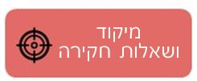


החלק במחזור החקירה:
חלק ו
בחירת מוקד חקירה
הגעה לשאלת חקירה
העמודים הבאים מציעים הכוונה לדרכים שונות של הגעה לשאלת חקירה, וזהו זמן טוב לזכור שאין דרך אחת נכונה לעשות זאת. עם זאת, ישנם כמה עקרונות שכדאי לזכור כשמנסים למצוא שאלת חקירה:
איתור שאלת חקירה עשוי להיות דבר מאתגר, מכיוון שיש כל כך הרבה דברים שניתן לעשות: כלל אצבע לשאלות חקירה הוא לצמצם את החשיבה שלך למשהו שאכן אפשר לעשות. יתכן שהצבת לך מטרה כללית לפיה כל התלמידים בכיתתך ישתתפו, יבנו על רעיונותיהם זה של זו ויאתגרו אחד את השנייה, אך כל אלה הם המון דברים להתמקד בהם!
כדי שהחקירה תהיה משמעותית עבורך, היא צריכה להתבסס על סוגייה אמיתית שהבחנת בה בכיתתך.
שיתוף מחשבותיך עם עמיתים אחרים יכול מאוד לעזור למצוא שאלת חקירה – יכול להיות, למשל, שיימצא שכל המורים בצוות שלך הבחינו באותה סוגייה.
החקירה צריכה להיות אפשרית וניתנת לתפעול עבורך ועבור כיתתך (בהתבסס על הזמן שיש לך ועל נוכחותם של מבוגרים נוספים שיכולים לעזור, למשל).
החקירה צריכה להוביל להבנת פרקטיקה, לנקיטת פעולה, לניסיון של משהו חדש, ו/או לשיפור מצב הוראה / למידה.
החקירה צריכה להוביל לתשובה מורכבת, ולא לתשובה פשוטה של 'כן' או 'לא'. שאלות מחקר טובות תמיד מתחילות בשאלות כמו 'איך...?'; 'מה קורה כש...?'. שאלות כאלה באמת פתוחות לתשובות שונות כשאלה צצות.
במחשבה על מה ניתן לעשות, יעזור לשאול את עצמך 'איך אחקור את שאלת החקירה שלי?' כדי למצוא שאלת חקירה שניתן לקיים ולתפעל. חלקים 1 ו2 של ערכה זו מספקים דוגמאות לקודים של T-SEDA, טכניקות צפייה ותבניות ניתוח: כדאי להסתכל בהם בזמן תכנון החקירה שלך. אפשר גם לצפות בסרטונים הבאים:
סרטון 7: השלמת מעגל החקירה הרפלקטיבי
סרטון 10: שימוש בסכמת הקידוד (חלק 1)
סרטון 11: שימוש בסכמת הקידוד (חלק 2)
20

Slide 29
דוגמאות למטרות חקירה באמצעות T-SEDA
בפרויקט בינלאומי שכלל 72 מורות ומורים (לגילאי גן עד השכלה גבוהה) בשש מדינות, התקיימו מהלכי החקירה הבאים. אלה, מציגים חלק מתחומי העניין שאנשי שטח בחנו באמצעות ערכת T-SEDA י(Calcagni et al., 2023).דוחות חקירה מפורטים שנערכו בהקשרים שונים זמינים לצפייה בספריית פורטל Camtree
דוגמאות חקירה | מטרות חקר
תצפית בהשתתפות של תלמידים נבחרים תוך מעורבות המורה, וללא מעורבות המורה | בחינת פיתוח עצמאי של כישורי דיאלוג בקרב לומדים
תצפית בקיומן של מיומנויות דיאלוגיות בזמן למידת משחק עצמאית | בחינת כישורי הדיאלוג של תלמידים במסגרת פעילויות נבחרות
תצפית ביכולת של הלומדים להגיב לשאלות מאתגרות ולהצדיק את תגובתם | בחינת סוג מסויים של השתתפות בדיאלוג מצד הלומדים
אחרי זיהוי דרגות השתתפות שונות בדיון, תיעוד התלמידים שהשתתפו ובאיזו תדירות | תיעוד רמות השתתפות של תלמידים בכיתה או בחינת רמות ההשתתפות של תלמידים שקטים יותר
תצפית אחר כמות הפעמים שבה תלמידים בנו על רעיונות של אחרים, ועל כמות הפעמים שבה המורה עודד.ה בנייה על רעיונות. | הערכת איכות הדיאלוג הכיתתי בהקשר לרמות ההשתתפות של המורה ושל התלמידים בדיון
בקשה מהתלמידים לתעד אלמנטים של דיוני מליאה | מעורבות תלמידים בפיתוח או בהערכת הדיאלוג
פיתוח הדיבור הדיאלוגי של הלומדים ותצפית בהשפעות של אלה על קריאה וכתיבה בשיעורי שפה | סיוע לתלמידים לפתח מיומנויות וביצועים שפתיים
המרת הערכה מסכמת במועד מאוחר במשוב מיידי המיישם עקרונות של הוראה דיאלוגית | פיתוח או ניסוי של חדשנות בפרקטיקות
רכישת אסטרטגיות ומשאבים חדשים שיתמכו בפרקטיקה ובאיכות המפגשים האוריינים | פיתוח אסטרטגיות ומשאבים חדשים לשיפור איכות הדיאלוג הכיתתי ופרקטיקות ההוראה של המורה
תמיכה ביכולות ההקשבה והתגובה של תלמידים זה לזה, וביכולת שלהם לבנות על רעיונות של אחרים ולאתגר אותם | זיהוי דרכים לסיוע בסוגים שונים של השתתפות מצד הלומדים
הצגת כללי יסוד לשיח שישפרו את הדיאלוג המתקיים בקבוצות | ניסוי ביישום פרקטיקה דיאלוגית ספציפית
Notes:
NEW SLIDE

Slide 30

מיקוד מחשבות המוביל לשאלת חקירה
אחת הדרכים להגיע לשאלת חקירה היא לחשוב על החיפוש כתהליך דמוי משפך בו מתחילים עם בעיה ולאט לאט מצמצמים את המיקוד עד לשאלת ספציפית.
דוגמה לשימוש במשפך כדי להגיע לשאלת חקירה
מיקוד בשאלות לשאול את עצמך
הבחנתי שתלמידים לא נותנים סיבות לתשובות שלהם במהלך דיונים כיתתיים
במה הבחנתי שהיה בעייתי, מעניין או מאתגר בכיתת הלימוד שלי?
אני רוצה שהלומדים יהיו מסוגלים לתת הסבר כשהם משתפים את דעותיהם
מה אני רוצה שיקרה או ישתנה בכיתה שלי?
אני רוצה לראות מה יקרה כשאשתמש בפתיחים דיאלוגיים למשפטים
מה אוכל לעשות כדי לגרום לשינויים האלה לקרות?
בחירה בקוד דיאלוג ביטוי מפורש וגלוי של החשיבה (R)
באילו היבטים של ערכת T-SEDA אשתמש?
אני רוצה להתמקד בביטוי חשיבה מפורשת במתמטיקה
פרטים נוספים
דוגמה לשאלת חקירה: האם השימוש בפתיחים דיאלוגיים למשפטים משפר את חשיבת התלמידים המפורשת במתמטיקה? איך?

Slide 31
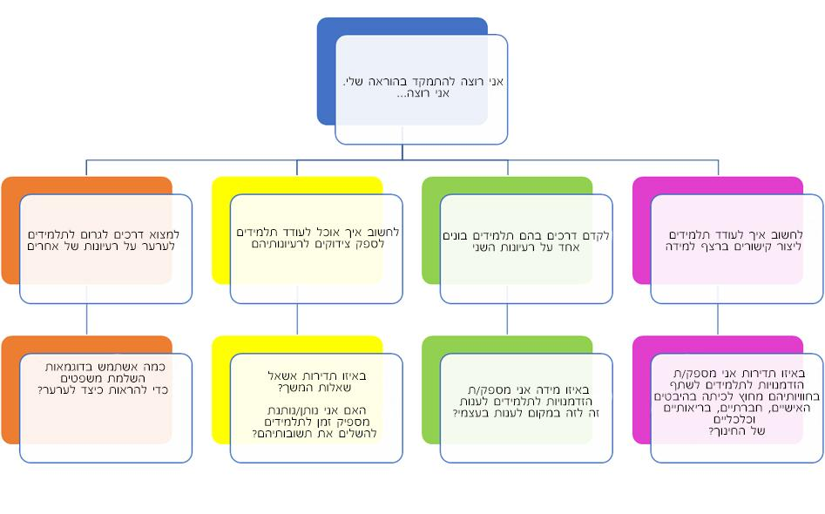
הדיאגרמות שבעמודים הבאים נועדו לסייע לך ברעיונות למיקוד לשאלת חקירה:

Slide 32
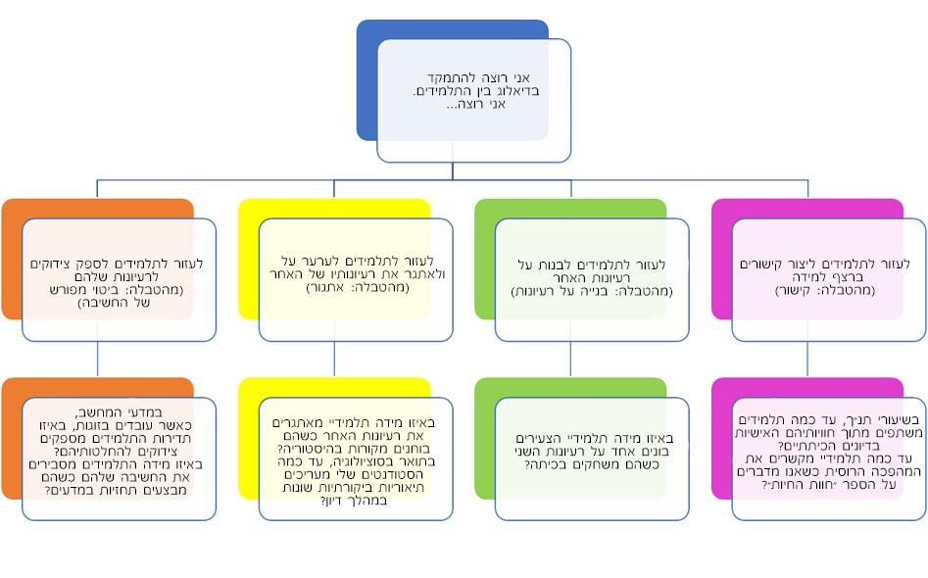

Slide 33
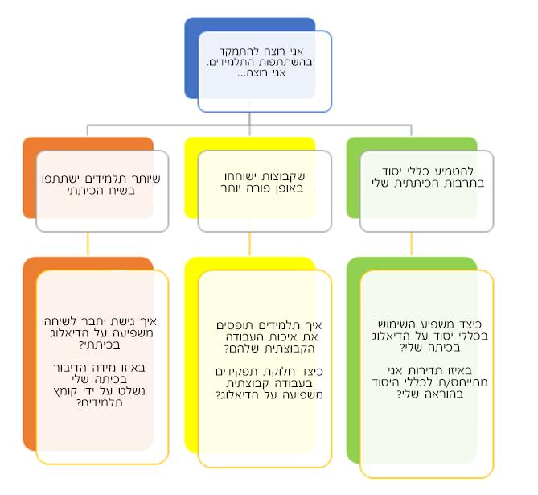
נקודה למחשבה: בשלב זה כדאי שכבר יהיה לך רעיון לשאלת או שאלות החקירה. אם לא, כדאי להסתכל שוב בשאלון הבחינה העצמית שלך ובהדרכה ליצירת שאלת מחקר. אפשר גם לחפש השראה בחלק ה', שמסביר כיצד לקודד ולנתח דיאלוג בכיתתך. ניתן גם לשוחח על מחשבותיך עם עמית או עמיתה שיעזרו לך לחשוב.

Slide 34

דרכים לוודא שהחקירה שברצונך לבצע היא חקירה אתית
חלק ז
אתיקה במחקר
ערכת T-SEDA מיועדת לתמוך בחקירתם הרפלקטיבית של מורים, במטרה להעצים דיאלוג כיתתי. כמו בכל סוג של פעילות מקצועית, ישנם שיקולים אתיים שיש לקחת בחשבון כאשר משתמשים בערכה זו לצורך חקר דיאלוג. לשימת הלב כי חוקרי חינוך בארץ נדרשים לעמוד בכללי האתיקה במחקר של המדען הראשי לחינוך ובהתאם לוועדת האתיקה האוניברסיטאית.
מה הכוונה בסיכון לגרום נזק?
גרימת נזק או אי נוחות גופנית למשתתפים
גרימת מצוקה או אי נוחות נפשית למשתתפים, כולל תחושת לחץ להשתתף במחקר
פגיעה חברתית או חינוכית
חוסר פרטיות ואנונימיות
עקרונות האתיקה במחקר:
מזעור הסיכון לגרום נזק ומקסום תועלות
השגת הסכמה מודעת
הגנה על אנונימיות וחיסיון
הימנעות מעיסוק מטעה
מתן הזכות לסגת ממחקר
על מנת לעמוד בעקרונות האתיקה במחקר, חשוב לקחת בחשבון את הנקודות הבאות לפני, בזמן ואחרי החקירה שלך. יתכן שכדאי יהיה לדון בסוגיות אלה עם עמיתים או לרשום הערות משלך על כל אחת מנקודות אלה:
1. האם דעתם של אחרים (הורים, תלמידים) צריכה להלקח בחשבון? | 6. האם עולה מידע שלילי או מביך מתוך החקירה?
2. במה תועיל החקירה שלי? (לעמיתים או לתלמידים למשל) | 7. איך אגן על תלמידיי מפני נזק שעלול להסב להם מידע שלילי?
3. איך אגן על חיסיון הפרטים של המשתתפים (כאשר הנתונים מוקלטים או כתובים) | 8. האם אצטרך הסכמה בכתב מתלמידיי או מהוריהם?
4. איך אסביר את החקירה לתלמידי ולגורמים אחרים במוסד החינוכי? | 9. איך אגן על פרטיותם של המעורבים בחקירה?
5. בעת שיתוף הממצאים, איך אבטיח אנונימיות וחסיון? | 10. האם עלי לתת קרדיט לעמיתים על נתונים בהם השתמשתי?
25
סרטון 8: אתיקה בחקירה חינוכית

Slide 35


חלק במחזור החקירה:
על קידוד ודירוג
חלק ח
ניתוח שיח כיתתי: צפייה וקידוד שיטתיים
מהו קידוד?
קידוד פירושו פירוק הדיאלוג הכיתתי לגורמים, והכנסת כל גורם כזה לקטגוריה באופן שיטתי. הדבר נעשה לרוב לפי 'תור דיבור' (אדם א... אדם ב... וכן הלאה).
מדוע חשוב לקודד?
קל לפספס דיאלוג בכיתה עמוסה או להניח שהדיאלוג מתרחש כשזה לא בהכרח המצב. קידוד הוא דרך להתמקד בסוגים מסוימים של דיאלוג ולתעד אותו בדרך מסוימת. כך מתאפשר לחזור אחורה אל הדיאלוג ולזהות דפוסים או הזדמנויות שהוחמצו לבדוק תלמידים. קידוד עוזר גם להבחין בשינוי לאורך זמן.
איך אקודד?
ערכת T-SEDA מציעה מספר משאבים לקידוד: מידע נוסף על כך נמצא בעמוד הבא.
מהו דירוג?
בנוסף לקידוד דיאלוג, ניתן גם לדרג השתתפות תלמידים. לדוגמה, ניתן לדרג תלמידים שהשתתפו הרבה כ'1', כאלה שהשתתפו פחות כ'2' וכאלה שכמעט ולא השתתפו כ'3'. ישנם משאבים שיסייעו לך לדרג היבטים של דיאלוג כיתתי (ראו תבניות 2ג ו2ד לעבודה קבוצתית ו2ה ו-2ו להשתתפות כלל-כיתתית).
בעת תכנון החקירה שלך, עליך לחשוב כיצד תתנהל החקירה בפועל בסביבתך על מנת לענות על שאלת המחקר שלך. יש לקחת בחשבון כמה תצפיות ברצונך לערוך ומתי; באיזו מידה ניתן לחזור על תצפיות לאורך זמן כדי לבחון שינויים?
חלק זה יעניק הנחיות לקידוד בסביבות חינוכיות. מידע נוסף, כמו גם תבניות קידוד, עומדים לרשותך בחלקים אחד ושניים במשאבי התמיכה של ערכה זו.
ישנם מספר סרטוני הדרכה של T-SEDA שיכולים לעזור בנושא זה כשמתחילה החשיבה על שלב התכנון ושיטות המחקר. הסרטון הבא מספק סקירה כללית על אופן ביצוע הקידוד וההיבטים החיוביים והשליליים של סוגי קידוד שונים:
סרטון 12: תיעוד וקידוד דיאלוג בכיתת הלימוד
26

Slide 36
על קידוד: תכנון החקירה שלך
נקודה למחשבה: קידוד עשוי להיראות מסובך למי שטרם התנסו בו. הנה מספר עצות שיעזרו לך לתכנן את הקידוד של החקירה שלך:
כדאי לבחור קוד דיאלוג אחד או שניים שישמש בחקירה כדי שלא לנסות להתמקד ביותר מדי דברים בכיתה בו זמנית.
כדאי להסתכל בתבניות בחלק2 ולחשוב איך ניתן להשתמש בהן בכיתה על מנת לתעד דיאלוג?
כדאי לחשוב על הדרך בה יתועד הדיאלוג, ובמה זה כרוך. האם יש צורך ברכישת ציוד הקלטה? האם ישנם מבוגרים אחרים בסביבה שיוכלו לעזור בעת קידוד בזמן אמת (קידוד חי)?
כדאי לעשות שימוש בחלקים 1 ו2 של משאבי התמיכה ובסרטוני ההדרכה כדי לכתוב מחשבות בנוגע לשאלות אלה. רישום שכזה יעזור להחליט איך לתכנן את החקירה בצורה הטובה ביותר.
עצה חשובה לקידוד במהלך החקירה שלך היא לתרגל מעט לפני שמתחילים. בסרטונים הבאים נמצאות פעילויות בעזרתן ניתן להתאמן על קידוד דיאלוג מוקלט.
סרטון 13: זיהוי דיאלוג פורה: 'בנייה על' ו'אתגור' רעיונות
סרטון 14: תרגול קידוד: דיאלוג כלל-כיתתי
סרטון 16: קידוד ודירוג איכותו של דיאלוג בקבוצה קטנה

Slide 37
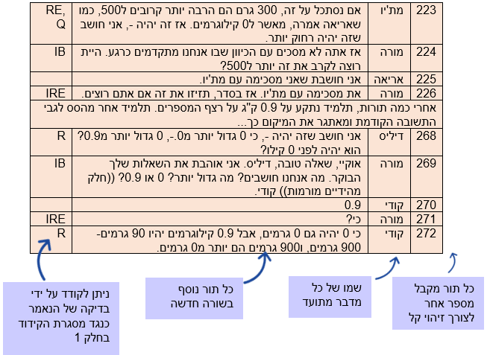
בדוגמה זו ניתן לראות קטע של דיאלוג שקודד לפי 'תור דיבור': בכל פעם שאדם אחר מדבר, כדאי להסתכל על מסגרת הקידוד ולבדוק האם ניתן להחיל את אחד (או יותר) מהקודים על הנאמר. בדוגמה זו, הדיאלוג הוקלט ותומלל לאחר מכן.

Slide 38
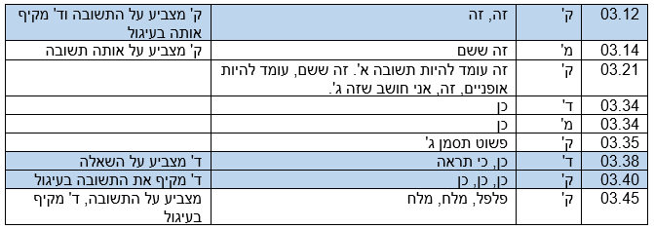
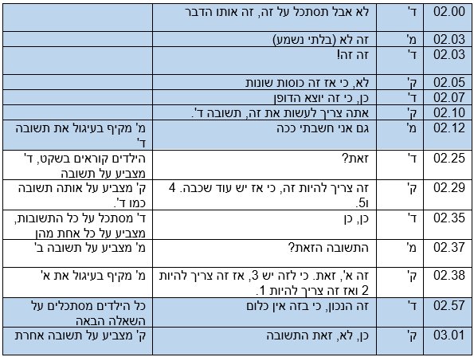
איסוף נתונים בחקירתך: נתוני בסיס
מהם נתוני בסיס?
נתוני בסיס פירושם ביצוע תצפיות ואיסוף מידע לפני ביצוע שינויים בסביבת הלמידה שלך.
למה שאאסוף נתוני בסיס?
הכרת סוג הדיאלוג המתרחש בכיתתך בתחילת החקירה יכול:
לתת לך עוד מידע על ההנחות שלך (התלמידים עשויים להיות במצב יותר או פחות טוב משחשבת)
לעזור לך להבין שינויים לאורך זמן. ניתן להשוות את נתוני הבסיס עם הנתונים שיאספו בהמשך כדי לראות אם חלו שינויים
לתת לך אינדיקציה האם התערבויות מסוימות שמתבצעות מביאות לשינוי חיובי
בשני קטעי הדיאלוג משמאל מופיעה אותה קבוצת ילדים, לפני ואחרי התערבות. הילדים משתתפים בפעילות קבוצתית בה הם פותרים בעיות חשיבה לא מילוליות מרובות בחירה. בדוגמה הראשונה, ניתן לראות שאין הרבה שיח טיעוני: הילדים לא מבלים זמן רב בדיון על הפעילות או במתן צידוקים לאחרים. בדוגמה השנייה, האינטראקציות ארוכות יותר ומתרחש בהן הרבה יותר שיח טיעוני (המילה 'כי' נמצאת בשימוש תדיר). הדבר מצביע על כך שהילדים יותר פעילים בדיאלוג אחרי ההתערבות, במיוחד בכל הנוגע לשימוש במבנים טיעוניים
דוגמה 1: נתוני בסיס לפני התערבות
דוגמה 2: נתונים שנאספו לאחר ההתערבות ומצביעים על שינויים חיוביים

Slide 39
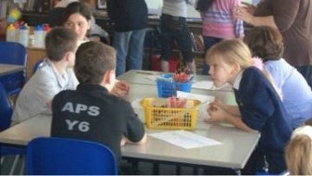
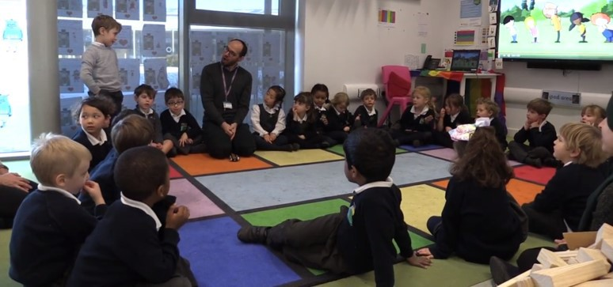
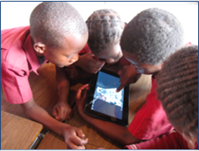
חלק ט
שימושים אפשריים בערכת T-SEDA
אופן השימוש בערכה תלוי במה שמעניין אותך, אך גם בסוג ההזדמנויות שיש לך. הנה מספר הצעות לדרכים נוספות בהן ניתן להשתמש במשאבי הערכה:
אם יש לך עוזרי הוראה בסביבתך, ניתן לבקש עזרה בצילום או בתצפיות בזמן אמת. לחילופין, ניתן לבקש מהם לצלם אותך, אם המטרה היא להתמקד בהוראתך.
אם מספר מורים בבית ספרך עורכים חקירות של דיאלוג חינוכי, ניתן לשתף ממצאים ולחשוב יחד כיצד להטמיע שינויים כלל בית-ספריים.
ניתן לבקש מעמיתים לצפות בך, או לצפות בהם בעצמך, ולנהל שיחות לימודיות יחד.
בהתאם לגיל התלמידים שלך, ניתן לקבל מהם משוב בזמן תכנון החקירה ושיתוף הממצאים, או לערב אותם בגיבוש תכנית הפעולה שלך.
ניתן לחשוב כיצד לשלב טכנולוגיה בחקירתך ואיך שילובה משפיע על הדיאלוג.
חלקים 1-5 של הערכה יספקו רעיונות נוספים לגבי אופני פעולה וניהול חקירה
סרטון 9:השפעתה של חקירת שיח לימודי
30

Slide 40
סכימה לניתוח דיאלוג חינוכי- ערכה למורות ומורים (T-SEDA): משאבים תומכים
עמוד | חלק
41 | חלק 1: מסגרת קידוד מפורטת. רשימת קטגוריות דיאלוג והסבר, כולל דוגמאות להנחיות ותרומות דיבור, וכן שיטות כלליות יותר לניהול דיאלוג כיתתי
46 | חלק 2: סוגי תצפיות ותבניות לצפייה וקידוד. כולל תצפית בשיעור (דגימת זמן, צ'קליסט, סולמות דירוג)
49 | תבנית 2א: קידוד תמלול
51 | תבנית 2ב: קידוד דגימת זמן לעבודה בקבוצות
53 | תבנית 2ג: צ'קליסט לפרטים בקבוצות
54 | תבנית 2ד: דירוג דיאלוג קבוצתי באמצעות קודים
55 | תבנית 2ה: סולם דירוג השתתפות הכיתה כולה
56 | תבנית 2ו: דירוג השתתפות תלמידים וכללי יסוד
57 | תבנית 2ז: הערכה עצמית של תלמידים בעבודה קבוצתית
58 | תבנית 2ח: שאלון הוראה דיאלוגית (הערכה עצמית של ההוראה)
המשאבים הבאים זמינים באתר (http://bit.ly/T-SEDA), כולל תבניות הניתנות להורדה באופן נפרד וזמינות להדפסה או עריכה; יש לחפש את הסמל
חלק 3: הדרכה טכנית להקלטה ותמלול.
חלק 4: מקרי בוחן: ממחישים את הקידוד והפירוש של מורים לדיאלוגים בהקשרים שונים; כולל ממצאי המורים וצעדיהם הבאים.
חלק 5: משאבים ופעילויות: רעיונות להטמעת דיאלוג בכיתתך, הפניות למחקרים אחרים על דיאלוג וקישורים למשאבים רלוונטיים.
31

Slide 41
חלק 1: מסגרת קידוד מפורטת
סכמת הקידוד היא גרסה מפורטת יותר של הסכמה בחלק ב' בחוברת. קודים אלה יעזרו לך לזהות את הדיאלוג המתרחש בסביבת הלימוד שלך. ניתן להחיל קוד דיאלוג לכל 'תור דיבור' של כל משתתף. כאשר מדובר בדיאלוג דבור, ניתן להקליט ולתמלל את הנאמר, או לערוך קידוד חי בזמן שהתלמידים מדברים. ניתן למצוא הדרכה על האופן בו ניתן להשתמש בסכמה בחלקים הבאים של משאב זה.
מילות המפתח שישמעו במהלך הדיון | תרומות ואסטרטגיות | קטגוריית קידוד
נחפש את מילות המפתח הבאות: 'זה גם...', 'זה גורם לי לחשוב...', 'זה מזכיר לי', 'אני מתכוון' דוגמאות: הרעיון של מרים גרם לי לשאול למה שהדמות תעשה את זה. יש לי רעיון שעוד לא הוזכר מה שהתכוונתי קודם לכן… הסיפור של אשר כלל תיאורים מאוד מפורטים הרעיון שלי היה דומה לזה של יוסי, כתבתי שפרחים הם המתנה הטובה ביותר | לבנות על מהלכי הדיבור/חשיבה של אחרים באמצעות הוספת משהו חדש להבהיר, לחדד, לדייק, להדגים, לנסח מחדש את מחשבותיי או מחשבותיהם של אחרים להגיב על תרומות ורעיונות קודמים | בנייה על רעיונות Build on ideas (B) לבנות על, להגיב, להרחיב, או להבהיר רעיון של עצמי או של אחרים בתורות קודמים, או לספק תרומה אחרת לפעילות הלמידה (בע"פ, בכתב, או באופן אחר)
נחפש את מילות המפתח הבאות: 'מה', 'ספרי לי', 'האם תוכל לנסח את זה אחרת?', 'את חושבת?', ' אתה מסכים?', 'האם תוכלי להוסיף לזה?' דוגמאות: למה התכוונת? ספרי לי עוד… למה אתה חושב שהיא התכוונה? על מה היא חשבה? תרחיב על... למישהו יש משהו להוסיף על כך? האם תוכלי לתת דוגמא למה שאמרת? האם הרעיון שלך דומה לשל יוני? מה דעתך על הרעיון של סנא? האם את מסכימה עם מה שרועי אמר עכשיו? איזה עוד מידע נחוץ לנו? איך תוכלו לשפר את הפוסטר / מפת המושגים שיצרה הקבוצה של תומר? | להזמין לבנות על רעיונות של הדובר או של אחרים ולפתח אותם להזמין אחרים להבהיר, לנסח מחדש תרומה (כולל לתת דוגמא) להזמין להגיב על רעיונות או השקפות של אחרים (ובכללן הזמנות להעריך / להסכים / או להביע אי הסכמה) להזמין לזקק או לשפר רעיון | הזמנה לביטוי ולבניה על רעיונות Invite to build on ideas (IB) הזמנה לבנות על, להרחיב, לנסח מחדש, להבהיר או להגיב על רעיון או תרומה של עצמי או של אחרים (בע"פ, בכתב, או באופן אחר)

Slide 42
מילות המפתח שישמעו במהלך הדיון | תרומות ואסטרטגיות | קטגוריית קידוד
נחפש את מילות המפתח הבאות: 'אני לא מסכימה', 'לא', 'אבל', 'אתה בטוח?', '...רעיון אחר' דוגמאות: האמת היא שאני לא חושבת שזה יצוף אני לא חושב שזה נכון. אני חושב… או/ יש לי רעיון אחר את בטוחה שהזוויות האלה שוות? אבל אז זה לא יקרה אם… זה נכון באופן חלקי, אבל לא כש… אני לא מסכים עם זה בכלל כי… אבל זאת לא העלייה הראשונה אני תוהה אם אולי במקום זה יכול להיות… | הבעת אי הסכמה גורפת או חלקית הטלת ספק או פקפוק ברעיון אתגור הרעיון דחיית רעיון הצבעה על כך ששניים או יותר מן הרעיונות שהובאו לידי ביטוי אינם מתיישבים זה עם זה | אתגור Challenge (CH) לערער, להטיל ספק, לא להסכים, לחקור או לאתגר רעיון
נחפש את מילות המפתח הבאות: 'אני חושבת ש...', 'כי', 'לכן', 'אז המסקנה היא', 'על מנת', 'אם...אז', 'לא...אלא אם...', 'דמיינו ש...' 'אם', 'עשוי להיות', 'יכול היה להיות', 'כשם ש...' דוגמאות: אני חושבת שהעץ יצוף אבל המתכת לא התגברות התחממות הקרחונים ב10% נוספים תומכת בתיאוריית ההתחממות הגלובלית אם ילדים לא ילכו לבית הספר הם לא ילמדו מתמטיקה כמו שצריך אם אבחר באפשרות הראשונה אהיה בטוחה יותר, אבל אם אבחר בשנייה ארוויח יותר בסופו של דבר אני חושב שכשהסופר כותב על מים, אולי הוא מתכוון לרגשות | להסביר, להצדיק, להשתמש בראיות והשוואות, לייצר הבחנות והבדלים. לצפות ולנבא לשער, לדמיין ולחקור אפשרויות שונות | ביטוי מפורש וגלוי של החשיבה Make reasoning explicit (R) להסביר, להצדיק, ו/או להשתמש בחשיבה על מגוון אפשרויות בנוגע לרעיונות של עצמי ושל אחרים

Slide 43
מילות המפתח שישמעו במהלך הדיון | תרומות ואסטרטגיות | קטגוריית קידוד
מילות מפתח: למה?', 'איך?', 'מה הסיבה ל..?', 'מה גרם לכך?', 'תגיד לי' דוגמאות: איך הגעת לפתרון הזה / למסקנה הזאת? אני לא בטוחה שהבנתי, האם תוכל להמשיך את ההסבר? אדל / הקבוצה של אדל אומרת שהסיבה היא ש… מה דעתך על מה ההסבר שלה/ שלהם? מה יקרה/יכול לקרות/היה קורה אם....? אילו חפצים אתה חושב שיצופו? מה אתה חושב שזה היה? (בהקשר להצהרה או תצפית) מה אתה חושב שזה יכול להיות? (בהקשר להצהרה או תצפית) למה את חושבת שהוא אמר את זה? איך אתה יודע את זה? | להזמין אחרים להסביר, להצדיק, להשתמש בראיות, להשוות וליצור אנלוגיות, לייצר הבחנות והבדלים. להזמין אחרים לצפות ולנבא להזמין אחרים לשער, לדמיין ולחקור אפשרויות שונות | הזמנה לביטוי חשיבה גלויה ולפיתוחה Invite reasoning (IR) הזמנה להסביר, להצדיק, ו/או להשתמש בחשיבה על מגוון אפשרויות בנוגע לרעיונות של עצמי ושל אחרים
נחפש את מילות המפתח הבאות: 'אני מסכימה', 'נכון/צודק', 'לסיכום', 'אז כולנו חושבים ש…', 'הדומה והשונה הם','שיניתי את דעתי'. דוגמאות: כן, לוסי צודקת כי... מיכל הציגה יותר ראיות והיתה יותר משכנעת, אבל חשוב שגם ניקח אבחשבון את מה שרותם אמר אני חושב שהגענו להסכמה שגשר תלוי יעבוד הכי טוב אני מבין למה את מתכוונת, כנראה אפשרות ג' היא הנכונה ולא ב'. הם אומרים בעצם את אותו דבר, כי... אני מסכימה עם נסרין ולא עם מוטי כי האבן כבדה מדי כדי לצוף אנחנו מסכימים שאי אפשר ליישב בין הדעות הללו | להגיע לקונצנזוס להעריך לפחות שני רעיונות שונים באמצעות השוואתם, עימותם או ביקורת שלהם לשפוט מהו הערך של רעיון, חפץ או כלי לאשש הסכמה / קונצנזוס הצעה לפתרון מחלוקות או דרכים להסכים על פתרון ליצור סינתזה בין רעיונות והכללה של רעיונות להזמין אחרים לסכם, לבקר, או להסיע להסכמה | תיאום, ארגון, והסכמה עם רעיונות Coordination of ideas and agreement (CA) להעריך, להשוות, ליצור סינתזה בין רעיונות, לשזור טענות יחד, הביא הסכמה או קונצנזוס או להזמין אחרים לעשות זאת

Slide 44
מילות המפתח שישמעו במהלך הדיון | תרומות ואסטרטגיות | קטגוריית קידוד
נחפש את מילות המפתח הבאות: 'דיאלוג', 'דיבור', 'שיתוף', 'שיתוף פעולה', 'עבודת צוות', 'עמיתים', 'משימה', 'פעילות', 'מה שלמדנו', 'שיניתי את דעתי', 'שינית את דעתך', 'הקשבה', 'כללי יסוד' דוגמאות: (שימו לב שלעיתים הערה יכולה לכלול רפלקציה על הדיאלוג וגם על הפעילות הלימודית יחד) אני אוהב שיתוף ברעיונות כי זה עוזר לכולנו לקבל רעיונות חדשים לכתיבה. דיבור והקשבה עובדים טוב ביחד, נכון? בקבוצה שלכם, האם תוכלו לחשוב מה גרם לדיאלוג להצליח? את חושבת שאנחנו צריכים כללי יסוד חדשים בפעם הבאה? אני רואה שהקשבתם אחד לשניה בתשומת לב, האם זה עזר להבנה שלכם בנוגע לדיון בנושאי גזענות ממסדית? בתור מי שהיה אחראי לרשום את המסקנות של הקבוצה שלך, הרגשת שהצלחת לקחת חלק בדיאלוג? איזה טיעון / הטיעון של מי מהמשתתפים עזר לך לשנות את דעתך, ולמה? מה למדת בשיעור היום? האם שיניתי את דעתך לגבי זה? הקבוצה שלנו הפיקה פוסטר מאוד משכנע בנושא שינויי האקלים לקהלים שונים. | רפלקציה על הדיאלוג: דיבור על כללי היסוד של השיח לערוך רפלקציה (או להזמין אחרים לערוך רפלקציה) על התהליכים / הערך / ההשפעה של הדיאלוג רפלקציה על הפעילות הלימודית: לערוך רפלקציה (או להזמין אחרים לערוך רפלקציה) על התוצאות / התהליכים / הערך / ההשפעה של הפעילות הלימודית להכיר באופן מפורש בשינוי חשיבה / עמדה | רפלקציה על הדיאלוג או על הפעילות Reflect on dialogue or activity (RD) להעריך או לערוך רפלקציה באופן "מטא-קוגניטיבי" על תהליכים דיאלוגיים או על פעילות למידה, והזמנת אחרים לעשות זאת
נחפש את מילות המפתח הבאות: 'בשיעור הקודם', 'קודם לכן', 'מזכיר לי את', 'בשיעור הבא', 'קשור ל…', 'בבית שלכם' דוגמאות: זה דומה למה שעשינו ב/כשלמדנו על… איך השיעור של היום קשור לשיעור הקודם? מי זוכר את הניסוי שעשינו על צמחים בחושך? בסוף השיעור אבקש מכם לכתוב מה אתם חושבים שקרה ולמה זה קרה. מי ביקר במוזיאון המדע ויכול לספר לנו מה הוא ראה? אני יודע הרבה על רכיבת סוסים כי יש לנו סוס במשק אתם חושבים שניתן למצוא יצורים דומים גם באדמה שבחצר שלכם? האם ראיתם התייחסות כלשהי לאקלים או למזג האוויר בחדשות? האם יש מידע בפרקים קודמים שיכול לסייע? | פנייה לאחור ואזכור תרומות קודמות בשיחה, או ציון מהלכים עתידיים הצפויים בשיחה/פעילות אזכור או ציון פעילויות, חפצים ותוצרים רלוונטיים התייחסות להקשר רחב יותר, שנמצא מעבר לכיתה או לידע ולהתנסויות הקודמים | יצירת קשרים וחיבורים Connect (C) הנכחת מסלולי הלמידה באמצעות יצירת קשרים והקשרים בין תרומות / ידע / משאבים / חוויות שמעבר לדיאלוג הנוכחי

Slide 45
מילות המפתח שישמעו במהלך הדיון | תרומות ואסטרטגיות | קטגוריית קידוד
נחפש את מילות המפתח הבאות: 'מה בנוגע ל...?', 'להתמקד', להתרכז ב...', בואו ננסה ל.../את...', 'קחו את הזמן' דוגמאות: אם כך, מה גיליתם כמענה לשאלה? האם אתם חושבים על...? אל תדאג, נסה את זה בואו ננסה להוסיף במקום! קחו את הזמן והודיעו לי כשתחשבו על משהו למה שלא תסבירי ליובל מה אנחנו עושים בזוגות, האם תוכלו לדון מהו המקור המוסר את התיאור האמין ביותר על הקרב? מה ניוטון היה אומר? | עידוד דיאלוג בין הלומדים לאפשר זמן לחשיבה להציע כיווני פעולה וחקירה אפשריים | מיקוד והנחיה של הדיאלוג או הפעילות Guide direction of dialogue or activity (G) לקיחת אחריות על עיצוב הפעילות או מיקוד הדיאלוג בכיוון מסויים או שימוש בפיגומים או אסטרטגיות אחרות כדי לתמוך בדיאלוג או בלמידה (קטגוריה כללית זו מכילה תרומות התומכות ברצף הדיאלוג ויכולה להגביר השתתפות של הלומדים)
נחפש את מילות המפתח הבאות: 'מה אתה חושב על…?', 'ספרי לי' 'מחשבותייך?', 'הדעה שלי היא, 'הרעיונות שלך' דוגמאות: מה את חושבת יסמין? אני חושב שצריכים להיות חוקי אכיפה יותר משמעותיים על נשיאת נשק מה לדעתך מאוד חשוב בטקסט הזה? אתה יכול לזהות כמה מילות מפתח ולסמן אותן על הלוח? יש למישהו עוד מחשבות בנושא הזה? כמה בעלי חיים בעלי ארבע רגליים תוכלו לשיים? אני חושבת שסוסים הם בעל החיים הטוב ביותר נראה שהגרף הזה מציג נתונים לפיהם עוני ומצב בריאותי קשורים זה בזה מה ידוע לכם על האופן שבו חשמל פועל? בואו נעשה סיעור מוחין… אמא שלי התחשמלה לפני כמה ימים! | הזמנה להבעת דעות, רעיונות, אמונות, השקפות ודוגמאות, שאינן מתייחסות לתרומות קודמות, לרוב באמצעות שאלות פתוחות וכלליות, או הזמנת משתתפים נוספים לקחת חלק בשיחה בלי לבקש התייחסות ספציפית לנאמר בה. הפקת תרומה רלוונטית, כולל תגובה קצרה לשאלה סגורה, דיווח על מהלכי תכנון, רעיונות רלוונטיים שאינם קשורים במפורש לתרומות הקודמות, והצגת דעה מתגרה (פרובוקטיבית) | ביטוי או הזמנה לביטוי רעיונות, דעות, אמונות Express or invite ideas (E) להציע או להזמין אחרים להציע תרומות רלוונטיות כדי לפתוח דיון, להגביר השתתפות, ליזום או להרחיב דיאלוג (קטגוריה כללית זו מכילה תרומות ויוזמות שלא נכללו בקטגוריות האחרות, שקשורות ומערבות תלמידים בפעילות הלימודית. תרומות אלה אינן דיאלוגיות במהותן אך הן תומכות בדיון)

Slide 46
חלק 2: תצפית וקידוד דיאלוג באופן שיטתי
חלק זה עובר על שני היבטים חשובים בעריכת החקירה שלך: אילו סוגי תצפית יבוצעו ובאיזו תבנית ייעשה שימוש כדי לתעד את תצפיותיך. קבצי עובדות תצפית אלה מספקים מידע נוסף על סוגי התצפיות השונים
סוג תצפית: הקלטת שמע ותמלול
מהי? הקלטה של הנאמר בסביבת הלימוד (שמע בלבד) ותמלול לאחר מכן, לצורך קידוד. ראו דוגמה לקידוד תמלול בחלק ח'.
מה יתרונותיה?
ניתן לקודד בפירוט ודיוק רבים יותר
ניתן לבצע יותר קישורים בין ה'תורות' בדיאלוג כי ניתן לחזור לתמלול ולהקלטה
מאפשר יותר זמן לחשוב
זוהי דרך תיעוד עדינה יותר מאשר הקלטה מצולמת
סוג תצפית: קידוד חי
מהי? קידוד בזמן אמת בסביבת הלימוד שלך, למשל על ידי ישיבה עם קבוצה ותיעוד הדיאלוג שלהם באחת מתבניות הקידוד.
מה יתרונותיה?
ניתן לראות כיצד הקבוצה מתקשרת ולהבחין ברמזים לא מילוליים כמו שפת גוף.
קידוד חי קל יותר ליישום ולא מצריך ציוד מיוחד, כך שניתן להשתמש בו לעיתים קרובות יותר
קל יותר לתעד התנהגות רגילה כי לא מעורב צילום של התלמידים
מה חסרונותיה?
גוזלת זמן רב יותר מכיוון שיש להקדיש זמן גם לתמלול ההקלטה
אין תצפית חזותית כך שלא ניתן להבחין בהיבטים לא מילוליים של דיאלוג ואינטראקציה
עלייך לקבל הסכמה מאפוטרופוסים כדי להקליט, ולכן יש לתכנן זאת מראש
מה חסרונותיה?
ללא הקלטה של הדיאלוג, לא ניתן לחזור אחורה ולבדוק את הנאמר וייתכן שדברים מסוימים יפוספסו.
הדבר עשוי להיות מורכב מכיוון שצריך להקשיב, לחשוב ולקודד בו זמנית
המיקוד שלך חייב להיות בקוד אחד או שניים כדי שהקידוד יהיה ישים
מתאימה בעיקר ל: תיעוד דיאלוג בעבודה קבוצתית; דירוג השתתפות או דיאלוג תלמידים; תקופות קצרות / מרובות של תצפית.
ניתן להשתמש בתבניות: 2ב; 2ג; 2ד
מתאימה בעיקר אם: ברצונך לבחון מקרה אחד של דיאלוג מקרוב יותר; אם ברצונך לבחון יותר מקוד אחד בו זמנית
ניתן להשתמש בתבניות: 2א; 2ג; 2ה

Slide 47
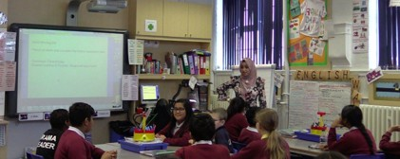
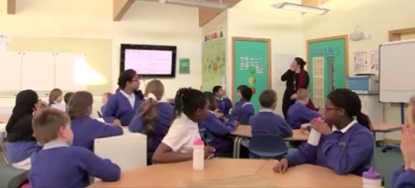
סוג תצפית: הקלטת וידאו ותמלול
מהי? הקלטה של הנאמר בסביבת הלימוד ותמלול לאחר מכן.
מה יתרונותיה?
ניתן לקודד בפירוט ודיוק רבים יותר
מתקבל ייצוג מדויק יותר של אירועי הכיתה מכיוון שבידיך שמע ונתונים חזותיים
ניתן לבצע יותר קישורים בין ה'תורות' בדיאלוג כי ניתן לעיין מחדש בנתונים
ניתן לתעד אינטראקציות תלמידים ודיאלוג לא מילולי
מה חסרונותיה?
ייתכן שלתלמידים יקח זמן להתרגל להיותם מצולמים, וההתנהגות שלהם עשויה להשתנות בנוכחות מצלמה
עלייך לקבל הסכמה מאפוטרופוסים כדי להקליט, ולכן יש לתכנן זאת מראש
תמלול לוקח זמן רב, לכן חשוב להיות בטוחים שאכן ניתן לתמלל את כמות הדיאלוג שיוקלט
מתאימה בעיקר אם: ברצונך לבחון מקרוב יותר מקרה אחד, ארוך יותר, של דיאלוג; אם ברצונך לבחון תקשורת לא מילולית; אם ברצונך לבחון יותר מקוד אחד בו זמנית
ניתן להשתמש בתבניות: 2א; 2ג; 2ה

Slide 48
הוראה במליאה
מתי להשתמש בתבניות הקידוד והדירוג השונות
הדיאגרמה הבאה מראה מתי תבניות מסוימות, אותן ניתן למצוא בעמודים הבאים, יהיו שימושיות ביותר.
כלים מסוימים מתאימים יותר ללימוד בכיתה השלמה, בעוד אחרים מתאימים יותר לעבודה בקבוצות קטנות. ניתן להשתמש בכלים מסוימים כאשר המיקוד הוא על תורות בדיאלוג, ובאחרים כאשר המיקוד הוא בפרקטיקות נרחבות יותר, כמו השתתפות ותרבות כיתתית של דיאלוג.
ניתן להיעזר בתבניות אלה כדי להחליט איך לבצע את החקירה שלך.
2 ו) מדרגי השתתפות תלמידים וכללי דיבור
2 א) קידוד תמלול שמע / סרטון
2 ה) סקירת השתתפות הכיתה כולה
2 ח) הערכה עצמית של ההוראה
פרקטיקות דיאלוג נרחבות יותר
דיאלוג לפי תורות דיבור
2 ב) קידוד דגימת זמן לעבודה קבוצתית
ג) צ'קליסט פרטני לכל תלמיד
2 ז) הערכה עצמית בעבודה קבוצתית
2 ד) דירוג דיאלוג קבוצתי
עבודה בקבוצות קטנות

Slide 49
2א: תבנית לקידוד תמלול שמע/סרטון
ניתן להשתמש בתבנית זו כדי להחיל את הקידוד של T-SEDA על כל מדבר בתורו.
הנחיות:
ניתן ליצור את התמלול שלך בטבלה כמו זו, ולהוסיף שורות לפי הצורך.
מספור תורות הדיבור מקל על זיהויים.
כתלות במיקוד של החקירה שלך, ניתן לחפש קוד או שניים או להשתמש בקטגוריות רבות.
במידה ותור מסוים לא משתייך לשום קטגוריית קידוד, ניתן להותירו ללא קידוד
לחילופין, ייתכן שניתן יהיה לקודד תורות מסוימים באמצעות יותר מקוד אחד
ניתן להוסיף קטגוריית הערות בכל שורה כדי לתעד את מחשבותייך בנוגע לאופן בו הדיאלוג מתנהל
גרסה ניתנת להורדה של התבנית לקידוד תמלול זמינה באתר האינטרנט של T-SEDA, וסיוע בתמלול נמצא ב"משאבים נוספים".
בעמוד הבא ניתן לראות דוגמה לתבנית מלאה.
קוד | תור | המדבר | מס. שורה

Slide 50
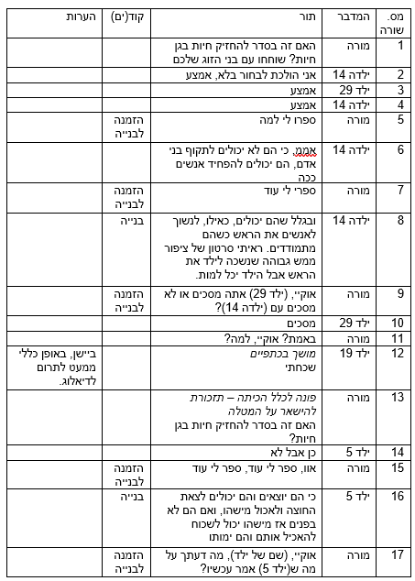
לפניך דוגמה לחלק מתמלול מלא מחקירתה של לוסי בבית ספר יסודי.
כפי שניתן לראות, היא החליטה להתמקד בשלושה קודים: בנייה על רעיונות, אתגור והזמנה לבנייה על רעיונות.
בנוסף, היא הוסיפה טור להערות כדי לתעד נקודות חשובות בדיאלוג.

Slide 51
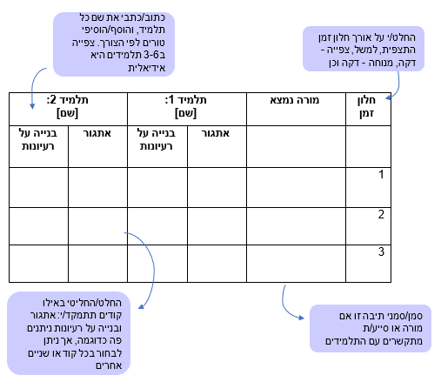
2ב: קידוד דגימת זמן לעבודה קבוצתית
'דגימת זמן' היא טכניקה נפוצה בה משתמשים חוקרים. משמעותה היא דגימת אירועים במרווחי זמנים קבועים במהלך מקרה אחד או שיעור שלם, בשונה מתיעוד רצוף. דגימת זמן נותנת לך תמונה כללית של המתרחש ללא רישום של כל האירועים. היא גם מפחיתה את הנדרש ממך בקידוד חי, משום שחלונות התצפית שלך קצרים.
הנחיות:
לתצפית יש שלבים 'פעילים' ושלבי 'מנוחה'. כל שלב פעיל הוא החלון בו מתועדים הקודים שנשמעים.
ניתן לקבוע את אורך חלונות התצפית, אך עליהם להיות קצרים כדי לוודא שהתצפית לא תובענית מידי
ניתן לסמן את תיבת הקידוד הרלוונטית אם התלמיד משתמש בקוד מסוים במהלך חלון התצפית.
במקום לסמן, ניתן גם לסכום את כמות הפעמים שבה התלמיד השתמש בקוד, אך יש לקחת בחשבון שזה יותר קשה לביצוע
ניתן לבחור לצלם את האינטראקציה 'כגיבוי' בו ניתן יהיה לצפות מאוחר יותר
גרסה ניתנת להורדה של התבנית לדגימת זמן זמינה באתר האינטרנט של T-SEDA.
בעמוד הבא ניתן לראות דוגמה לתבנית מלאה.

Slide 52
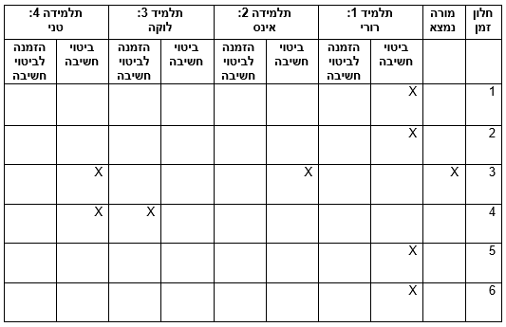
דוגמא לתבנית דגימת זמן מלאה
המורה חוסיין צפה וקידד בזמן אמת קבוצה של ארבעה תלמידים. הוא חיפש את הקודים של ביטוי מפורש וגלוי של החשיבה (R) והזמנה לביטוי חשיבה גלויה ולפיתוחה (IRE). הוא צפה במשך דקה אחת בכל פעם ונח למשך 30 שניות, ותיעד כאשר שמע את שני הקודים שחיפש. בנוסף הוא תיעד הערות קצרות בנוגע להיבטים של הדיאלוג שנראו חשובים.
הערות: רורי טוב בחשיבה – ביטא חשיבה על רעיונות פעמים רבות אך לא שאל אף אחד. רורי דומיננטי, לא משאיר הרבה מקום לאחרים להכניס מילה. לוקה שאל "למה?" בתגובה למשהו שטני אמרה אבל לא פירט. טני הגיבה ונתנה סיבה.

Slide 53
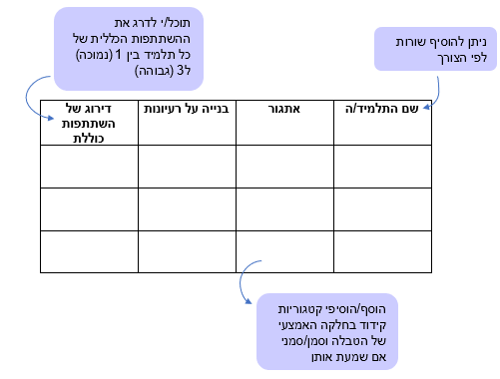
2ג: צ'קליסט פרטני לכל תלמיד (בעבודה קבוצתית)
ניתן להשתמש בצ'קליסט זה בשתי דרכים. ראשית, ניתן להשתמש ברשימה כסיכום של 2ב: ניתן לתעד את התוצאות של תלמידים מקבוצות שונות בצ'קליסט זה ולהוסיף דירוג של ההשתתפות הכוללת.
שנית, אם לא ניתן לבצע דגימת זמן, אפשר להשתמש בצ'קליסט כחלופה: לצפות בדיאלוג ולסמן בטבלה ברגע שנשמעים תורות דיבור המתוייגים תחת הקטגוריה הרלוונטית. גם כאן, ניתן לתת לכל תלמיד דירוג כולל.
צ'קליסטים מסוג זה לא מסוגלים לתעד הכל, אך הם גם לא מתוכננים לשם כך. עם זאת, זו דרך נוחה לשים לב מקרוב לדיאלוג של תלמידים ולזהות מגמות לאורך זמן.
הנחיות:
ניתן לבחור קטגוריה אחת או שתיים שמעניינות אותך
סימון התיבה הרלוונטית בכל שלב שבו נשמע הקוד במהלך הדיאלוג במסגרת התרומות של התלמידים הנצפים לדיון
השתתפות מרובה בדיון תזכה את התלמידים הנצפים בציון כולל של (3), השתתפות בינונית תקבל ציון (2) והשתתפות נמוכה תדורג בציון (1).
גרסה ניתנת להורדה של התבנית זמינה באתר האינטרנט של T-SEDA.

Slide 54
2ד: דירוג דיאלוג קבוצתי
כלי זה המשמש לדירוג קבוצות הינו מעט שונה מ2ב ו2ג, מכיוון שהוא אינו מדרג את תרומתו של כל תלמיד בנפרד, אלא את תרומת הקבוצה השלמה. ניתן לבחור להתמקד בקטגוריות דיאלוג שונות – בדוגמה מטה מופיעות הקטגוריות תיאום ארגון והסכמה עם רעיונות (CA), ויצירת קשרים וחיבורים (C).
הנחיות:
יש להשתמש בסולם בעל שלוש דרגות למדידת התדירות של כל קטגוריה בשיחה כולה: 1 = תדירות נמוכה, 2 = תדירות בינונית ו-3 = תדירות גבוהה. זהו לא קנה מידה מוחלט, הוא תלוי בשיפוט שלך בנוגע למה שאופייני לסביבה שלך
יש להשתמש בטור "הערות" כדי להוסיף מידע רלוונטי לדירוג, כמו האם התוצאות היו אופייניות, או אם הן מציגות התקדמות
ניתן לחזור על השימוש בטבלה כדי לראות האם קבוצות משנות את דפוסי או סוגי הדיאלוג שלהן לאורך זמן
לחקירה שיטתית יותר, לאחר השימוש בכלי זה ניתן להשתמש בכלי אחר (כמו 2ב או 2ג)
הערות | דירוג (1-3) | קוד דיאלוג
 |  | תיאום רעיונות והסכמה
 |  | חיבור וקישור
גרסה ניתנת להורדה של התבנית זמינה באתר האינטרנט של T-SEDA.

Slide 55
יש להשתמש בסולם הדירוג הבא:
5 = כל הזמן / תלמידים רבים ככל הניתן
4 = רוב הזמן / רוב התלמידים
3 = חלק מהזמן / חלק מהתלמידים
2 = לעיתים רחוקות / מעט מהתלמידים
1 = אף פעם / אף תלמיד
גרסה ניתנת להורדה של התבנית זמינה באתר האינטרנט של הערכה.
2ה: סקירת השתתפות הכיתה כולה (סולם דירוג)
כלי זה לדירוג הכיתה כולה מרחיב את כלי 2ד ומתמקד בשיח בכיתה כולה. הכלי יאפשר לך להבין יותר איך תלמידים לוקחים חלק בדיאלוג. ניתן להתמקד בהיבטים שונים של השתתפות תלמידים כגון אורך התרומות ובאיזו תדירות תלמידים לוקחים חלק. ניתן לעשות זאת במהלך סוגים שונים של פעילויות כלל כיתתיות כדי לבנות תמונה רחבה יותר של דיאלוג בסביבת הלמידה.
הנחיות:
יש לבחור קטגוריה אחת או שתיים בהן רוצים להתמקד
יש להחליט באילו סוגי פעילות ושלבי שיעור רוצים למקד את התצפיות. דוגמת פתיח השיעור, דיונים במליאה, או רפלקציה ומסקנות מהשיעור
האם התרומות נרחבות או קצרות? | כמה תלמידים משתתפים בזה? | באיזו תדירות תלמידים עושים זאת? | קטגוריה | סוג הפעילות
 |  |  | בנייה על רעיונות | 1)
 |  |  | אתגור
 |  |  | בנייה על רעיונות | 2)
 |  |  | אתגור

Slide 56
הנחיות:
ניתן להשתמש בכלי זה לאורך שיעורים שלמים או בפעילויות שונות במסגרתם
ניתן להשתמש בו בכיתתך האישית או במסגרת צפייה בעמיתים
כדאי לקרוא את התיאור של כל קטגוריה ולהחליט איזו מתאימה ביותר לשיעור הנצפה
תבנית 2ו: מדרגי השתתפות תלמידים וכללי יסוד
זהו כלי נוסף באמצעותו ניתן למדוד השתתפות תלמידים. זוהי גם דרך להעריך האם כללי היסוד נמצאים בשימוש.
גרסה ניתנת להורדה של התבנית זמינה באתר האינטרנט של הערכה.
2: מובל ע"י מורה עם מעורבות תלמידים | 1: מובל ע"י מורה | 0: לא ניכר | היבט
תלמידים רבים מביעים את רעיונותיהם באופן פומבי באריכות בדיוני מליאה ובעבודות קבוצתיות וגם עושים זאת תוך שהם מעורבים ברעיונות של אחרים, למשל ע"י התייחסות לתרומות קודמות, אתגור או בנייה על רעיונות (למשל: 'זה קצת כמו מה ששאדי אמר אבל…', 'למאיה היה רעיון מעולה, תראו [מצביע]). אלה כוללים השתתפות ספונטנית או השתתפות ביוזמת המורה. | תלמידים מביעים את רעיונותיהם באופן פומבי באריכות בדיוני מליאה ובעבודות קבוצתיות, אך אינם מעורבים ברעיונות של אחרים | חילופי הדברים בדיוני מליאה או בעבודה קבוצתית מורכבים מהמורה המתשאל ומתרומה תמציתית של התלמידים או לתלמידים אין הזדמנות לדון ברעיונותיהם באופן פומבי | השתתפות תלמידים
המורה והתלמידים, או התלמידים בכוחות עצמם, מנהלים משא ומתן על הפרקטיקות הדיאלוגיות הייעודיות כמו כללי היסוד. זה עשוי לכלול תזכורת או הצגה שלהם. זה יכול להתקיים ע"י תלמידים שלוקחים אחריות, או כאלה שניתנת להם האחריות על ניהול הדיאלוג, כמו גם תלמידים שלוקחים חלק בהערכת היעילות של הפרקטיקות הדיאלוגיות | המורה מציגה או מזכירה לתלמידים את הפרקטיקות הדיאלוגיות הייעודיות. למשל, יש לעמוד בכללי היסוד, יש לשתף את כולם בשיח | לא ניכר מיקוד מפורש בכללי היסוד של דיאלוג, או קיום של פרקטיקות דיאלוגיות | כללי יסוד

Slide 57
הנחיות:
סולם הדירוג הוא: 1 = לא נכון; 2= נכון חלקית; 3= נכון מאוד
הלומדים יכולים למלא טבלה אחת לקבוצה השלמה או לכל חבר קבוצה בנפרד. זו עשויה להיות פעילות מעניינת משום שלחברי קבוצה שונים עשויה להיות השקפה שונה, מה שיכול להביא לדיון טוב
זוהי דוגמה להערכה עצמית של לומדים בוגרים, כולל מבוגרים. בגרסאות הניתנות להורדה של התבניות ישנה גרסה נוספת המיועדת לילדים צעירים יותר.
תבנית 2ז: הערכה עצמית בעבודה קבוצתית
תבנית זו מיועדת לקבוצת לומדים על מנת שידרגו את הדיאלוג של עצמם. התבנית תוכל לעזור להם להבין טוב יותר את השתתפותם בדיאלוג, וחזרה על תהליך הדרוג וההערכה יוכל לסייע להם להפוך את העבודה הקבוצתית ליעילה יותר לאורך זמן. בנוסף התבנית יכולה לסייע לך להבין מה הלומדים חושבים על הדיאלוג של עצמם. יתכן שיתגלה שההשקפות שלך על הדיאלוג ועל העבודה הקבוצתית שלהם שונות מהשקפותיהם.
גרסה ניתנת להורדה של התבנית זמינה באתר האינטרנט של הערכה.
דירוג | קריטריון
 | 1 – כל חברי הקבוצה השתתפו
 | 2 – עבדנו יחד כקבוצה אחת ולא התפצלנו
 | 3 – רוב או כל השיח שלנו נגע במטלה שביצענו
 | 4 – חלקנו רעיונות שלנו ובנינו אחד על השני
 | 5 – הקשבנו בתשומת לב כשאחרים דיברו וקלטנו את מה שאמרו
 | 6 – נהנינו לעבוד יחד בקבוצה
 | 7 – כשהצענו דברים או הסכמנו/לא הסכמנו, השתמשנו בחשיבה
 | 8 – אתגרנו את, או הגבנו על, הרעיונות השונים בצורה מכבדת ובונה
 | 9 – אם הייתה מחלוקת, ניסינו להגיע להסכמה או למצוא פשרה
 | 10 – הדיון והמחלוקות שלנו עזרו לנו ללמוד זה מזה

Slide 58
הנחיות:
ישנם 3 חלקים: יצירת פתיחות לדיאלוג (א– שאלות 1-5), הזמנת תרומות של תלמידים (ב – שאלות 6-9), וטיפוח השתתפות דיאלוגית (ג – שאלות 10-18).
עבור כל שאלה, יש לסמן את התיבה המתאימה ביותר ולדרג.
מטעמי נוחות הטבלה מנוסחת בלשון זכר אך מתייחסת לכלל המשתמשים בה.
תבנית 2ח: שאלון הוראה דיאלוגית: הערכה עצמית של ההוראה באופן כללי
תבנית זו נועדה לצורך הערכה עצמית של ההוראה. ניתן להשתמש בה בשלבים שונים לאורך תהליך החקירה כדי לזהות כיצד הוראתך השתנתה.
גרסה ניתנת להורדה של התבנית זמינה באתר האינטרנט של הערכה.
(1) כלל לא מסכים | (2) | (3) | (4) | (5) | (6) | ביחס להוראתך, חשוב על המשפטים הבאים וסמן את מידת הסכמתך מ(1) "כלל לא מסכים" ועד (6) "מסכים לגמרי". בהוראה שלי, אני...
פתיחות לדיאלוג א.
 |  |  |  |  |  | בונה שיחות משמעותיות כחלק מהשיעורים שלי בזמן שאני מתכנן שיעור
 |  |  |  |  |  | נותן זמן לשאלות כדי שתלמידים יוכלו להבין את מטרת (או מטרות) הלמידה
 |  |  |  |  |  | נותן מספיק זמן לתלמידים לתרום בהרחבה
 |  |  |  |  |  | שואל שאלות פתוחות ומחכה שתלמידים יענו
 |  |  |  |  |  | מקשיב בהערכה לתלמידים ומשיב באופן בונה, כולל מתן משוב מעצב
/30 |  |  |  |  |  | דירוג מצטבר מחלק א': פתיחות לדיאלוג
הזמנת תרומות של תלמידים ב.
 |  |  |  |  |  | מזמין תלמידים לשתף ברעיונותיהם, דעותיהם, מחשבותיהם, תחומי עניינם ורגשותיהם
 |  |  |  |  |  | מזמין תלמידים להרחיב ולבנות על רעיונות שלהם ושל אחרים
 |  |  |  |  |  | מזמין תלמידים להצדיק את רעיונותיהם ודעותיהם באופן מפורש, כולל מתן הסברים מורחבים, הצעת טענות, טענות נגד ו/או ראיות
 |  |  |  |  |  | מזמין תלמידים לאתגר, לערער ולבקר באופן מכבד את רעיונות האחר
/24 |  |  |  |  |  | דירוג מצטבר מחלק ב': הזמנת תרומות תלמידים

Slide 59
(1) כלל לא מסכים | (2) | (3) | (4) | (5) | (6)
ג: השתתפות דיאלוגית
 |  |  |  |  |  | מדגיש את החשיבות של דיאלוג משמעותי ללמידה של תלמידיי (למשל מסביר להם איך יוכלו לפתור בעיה בשיתוף פעולה על ידי שיח פורה, או באמצעות רפלקציה על הדיאלוג בסוף השיעור)
 |  |  |  |  |  | מדגים מוכנות לשנות את דעתי כשתלמידים מביעים רעיון חדש או טענה חדשה
 |  |  |  |  |  | יוצר סביבה של אמון כדי שתלמידים ירגישו בנוח לקחת סיכונים או לנסות משהו חדש
 |  |  |  |  |  | מערב תלמידים ביצירה משותפת של כללי הדיבור ובשימוש בהם
 |  |  |  |  |  | משלב דיאלוג פורה בשלבים שונים של השיעור
 |  |  |  |  |  | מפתח דיאלוג מצטבר לאורך זמן (בין השיעורים)
 |  |  |  |  |  | מזמין תלמידים לבצע רפלקציה על האיכות וההצלחה של הדיאלוג
 |  |  |  |  |  | מזמין תלמידים להראות כיצד הם מקשיבים בתשומת לב לתרומות של אחרים
 |  |  |  |  |  | מעודד תלמידים באופן מפורש לשאלות שאלות בעצמם
/54 |  |  |  |  |  | דירוג מצטבר מחלק ג': טיפוח השתתפות דיאלוגית
ישנם שני שאלוני הוראה דיאלוגית נוספים, אשר מתמקדים בהשקפה שלך ושל תלמידיך על שיעור מסוים:
שאלון הערכה עצמית של הוראה דיאלוגית בשיעור
שאלון הערכת תלמידים של הוראה דיאלוגית בשיעור (לתלמידים בגילאי 13-18)
שאלונים אלה זמינים כתבניות ניתנות להורדה באתר האינטרנט של T-SEDA.
Gröschner, A., Hennessy, S., Kershner, R., Dehne, M. & Calcagni, E. (2021). Dialogic Teaching Questionnaire (DTQ). Teacher and Student Versions. Universities of Jena and Cambridge.
50

